Slide 1

UnternehmerEnergie
- INSPIRATION -
50 Geschäftsmodelle
UE-Business-Model-Canvas

Slide 2
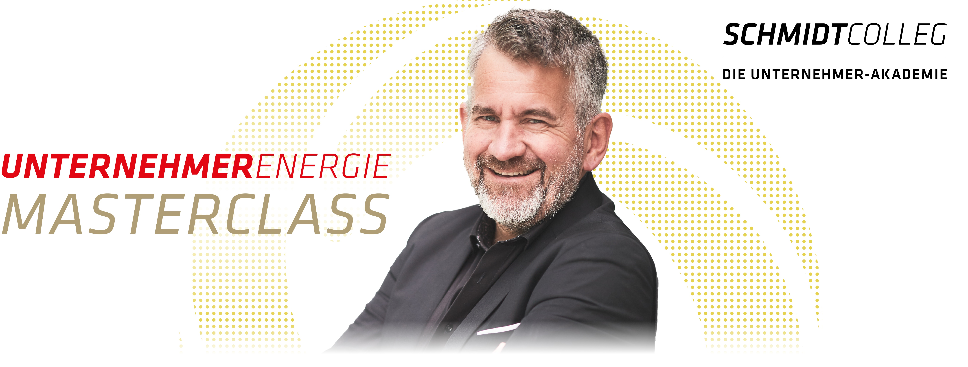
UnternehmerEnergie
- INSPIRATION -

Slide 3
Ein gutes System ist wichtig für die Umsetzung, aber es ersetzt kein schlechtes Geschäftsmodell.
Cay von Fournier

Slide 4
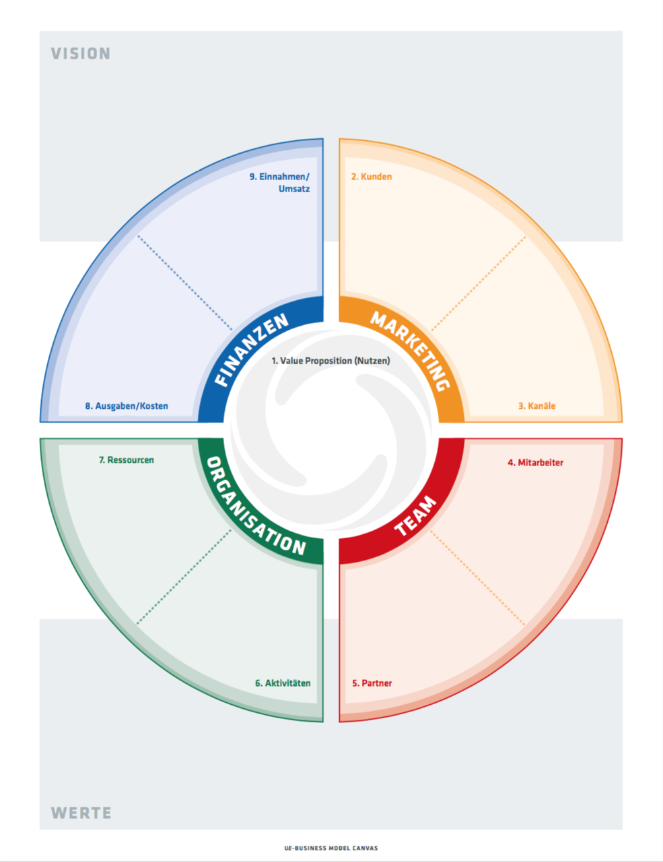
Business Model

Slide 5
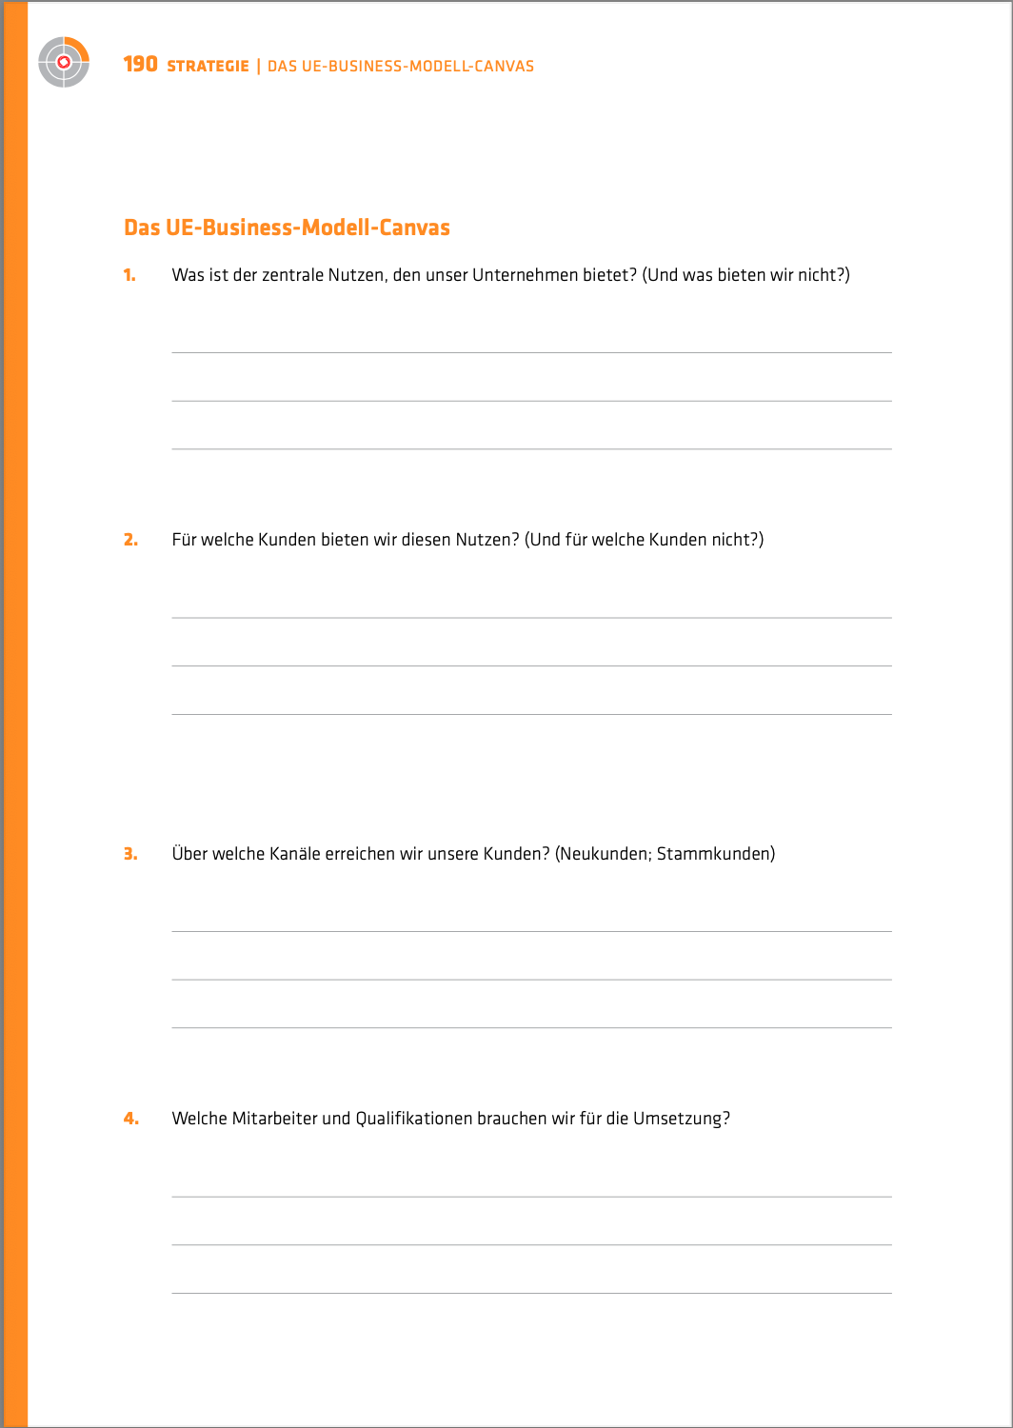
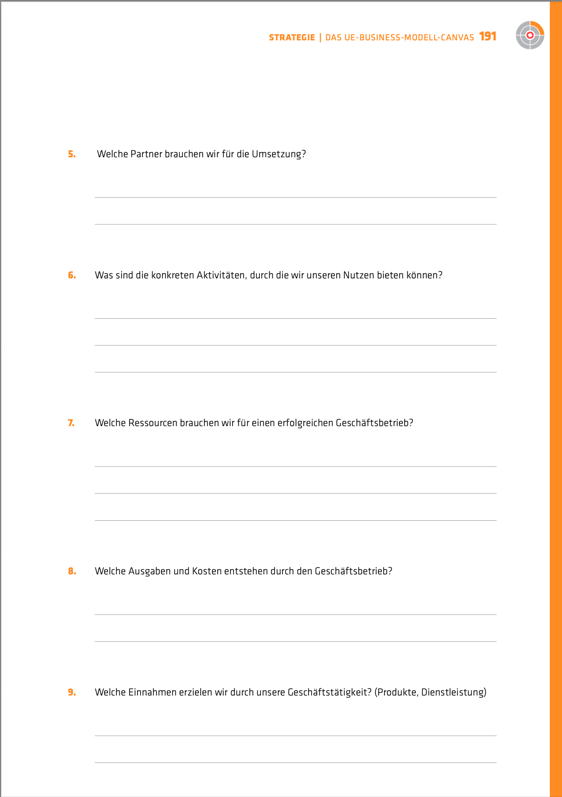

Slide 6
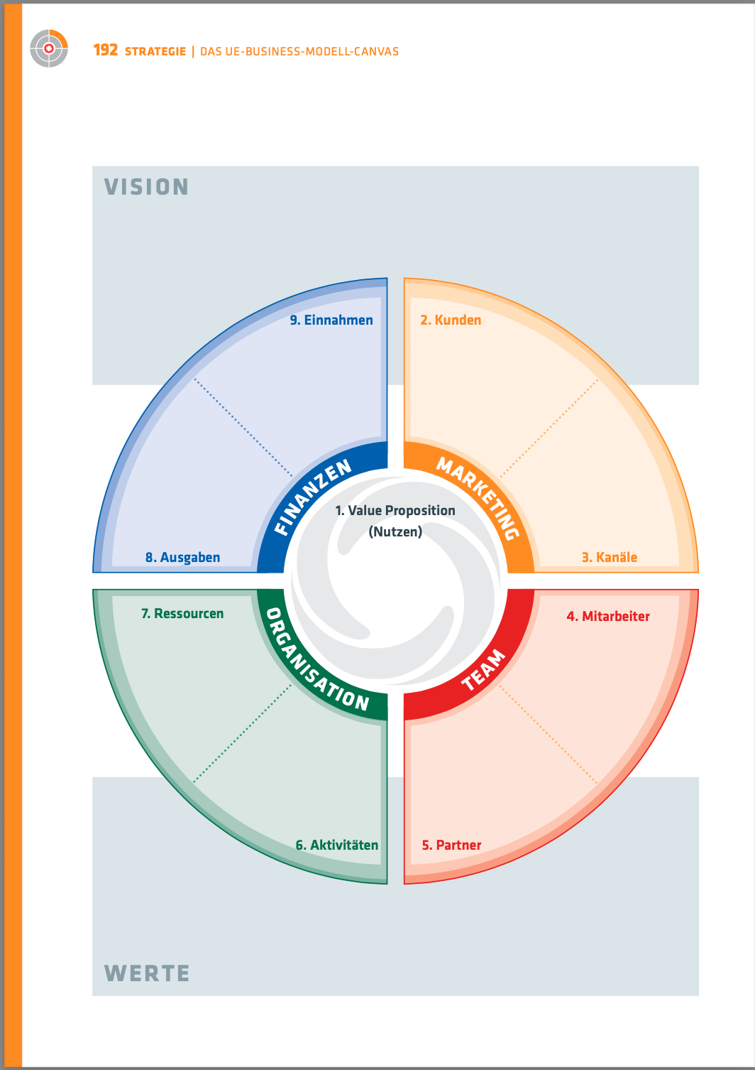

Slide 7
50 Geschäftsmodelle
Übersicht
Add-On
Affiliate Marketing
Aikido
Cash Machine
Cross Selling
Crowdfunding
Crowdsourcing
Customer Loyalty
Direct Selling
E-Commerce
Early Access
Experience Selling
Flatrate
Fractionalized Ownership
Franchising
Free
Freemium
From Push To Pull
Guaranteed Availability
Hidden Revenue
Hook
Ingredient Branding
Layer Player
Leverage Customer Data
Lock In
Long Tail
Make More of It
Mass Customizations
No Frills
On Demand
Open Business Model
Open Source
Pay per Use
Pay What You Want
Peer to Peer
Razor and Blade
Rent Instead of Buy
Revenue Sharing
Reverse Engineering
Robin Hood
Self Service
Sharing Economy
Shop in Shop
Solution Provider
Subscription
Target the Poor
Trash to Cash
Two Sided Market
Ultimate Luxury
White Label
Tipp: Gehen Sie in den
Präsentationsmodus
(Shift+F5), um direkt
auf ein bestimmtes
Thema zu springen

Slide 8

Add-On
50 Geschäftsmodelle
Das Basisprodukt wird zu einem sehr günstigen Preis angeboten.
Der Kunde erhält individuelle Zusätze gegen einen Aufpreis.
Der tatsächliche Preis liegt oft weit über dem Basisangebot.
Add-on ist besonders für Märkte ohne eindeutiges Kundensegment geeignet.
Basisprodukt
Extras
Anbieter
Kunde
Basispreis
Aufpreis pro Add-on
Zurück zu Tool-Übersicht

Slide 9

Add-On Beispiel
Elementare
Fragen vor der Anwendung
Bieten wir ein Produkt an, welches durch zusätzliche Funktionen ergänzt werden kann und bei dem eine hohe Preissensitivität des Kunden besteht?
Sind wir in der Lage, den Kunden an uns und unsere Zusatzleistungen zu binden?
50 Geschäftsmodelle
Niedrigpreis-Airline
Als Basisprodukt werden Flüge zum absoluten Niedrigpreis angeboten. Für zusätzliche Leistungen, wie zum Beispiel Verpflegung und Extragepäck, müssen zusätzliche Gebühren gezahlt werden:
Beispielrechnung
Basispreis: | 36,00€
Gepäckstück 20 Kg: | 44,00€
Sitzplatzreservierung: | 5,00€
Priority Boarding: | 15,00€
Zwischensumme: | 64,00€
Getränke an Board: | 13,90€
Total: | 78,61€
Zurück zu Tool-Übersicht

Slide 10
Affiliate Marketing
50 Geschäftsmodelle
Affiliation baut auf eine Zusammenarbeit von Vertriebspartnern und Händlern.
Der Vertriebspartner wirbt Kunden und leitet sie auf die Händlerseite weiter. Wird daraufhin Umsatz generiert, erhält der Vertriebs-partner eine Entlohnung von Händlerseite.
Affiliation lohnt sich besonders
bei sehr begeisterten Kundensegmenten.
Händler
Leitet Kunde weiter
Affiliate-Partner
Kunde kauft Produkt
Zahlt Provision bei Kauf
Bietet interessanten Content
Versendet Ware an Kunden
Klickt auf Affiliate-Link
Kunde
Zurück zu Tool-Übersicht

Slide 11

Affiliate Marketing Beispiel
Elementare
Fragen vor der Anwendung
Kann der Umsatz mit der langfristigen Bindung neuer Kunden gesteigert werden?
Wie finden wir geeignete Affiliate-Partner?
50 Geschäftsmodelle
Als Sammelwerk von einer Vielzahl von Händlerlinks finanzieren sich Preisvergleichsseiten hauptsächlich durch Händlerprovisionen, die aus Klicks auf Affiliate-Links resultieren.
Preis
vergleichs-
seiten
Das ist ein Platzhalter-text
1 | 89,99€
Das ist ein Platzhalter-text
2 | 95,99€
Das ist ein Platzhalter-text
3 | 99,95€
Zurück zu Modell-Übersicht

Slide 12
Aikido
50 Geschäftsmodelle
Beim Aikido-Modell verhält sich das Unternehmen genau entgegengesetzt zur Konkurrenz.
Ziel ist das Vordringen in einen Markt mit hohem Wachstumspotential und geringem Wettbewerbsdruck.
Das Aikido-Modell hinterfragt klassische Branchenanalysen.
Um das Aikido-Modell anzuwenden bedarf es Mut und Risikobereitschaft.
Zurück zu Tool-Übersicht

Slide 13

Aikido Beispiel
Elementare
Fragen vor der Anwendung
Haben wir eine Kundengruppe, die ebenfalls bereit ist, den gewohnten Markt zu verlassen?
Kann diese Kundengruppe unseren gesamten Zielmarkt mobilisieren?
50 Geschäftsmodelle
Der Schweitzer Uhrenhersteller grenzt sich mit seinem Konzept gekonnt von der traditionellen Uhrenindustrie ab – und das mit Erfolg.
Anstelle von Luxusuhren mit edlen Metallen setzt Swatch auf moderate Preise, Plastik und bunte Farben.
„Echte Unternehmer überwinden Hindernisse, die die Gesellschaft in Form von Regeln en masse aufstellt.“
Nick Hayek
(Gründer von Swatch)
Swatch
Zurück zu Tool-Übersicht

Slide 14
Cash Machine
CASH MACHINE AM BEISPIEL DES BUILT-TO-ORDER-PROZESSES
50 Geschäftsmodelle
Immer über ausreichend
liquide Mittel verfügen.
Einnahmen werden früher erzielt, als die hierfür notwendigen Ausgaben fällig werden.
Einsatz der freigewordenen Mittel für Schuldentilgung und Investitionen.
Grundvoraussetzung: Vorteilhafte Zahlungsvereinbarungen mit Kunden und Lieferanten
Ziel
Eingehende Bestellung
Zahlungseingang des Kunden
Verfügbarkeit von liquiden Mitteln im Sinne des Cash-Machine-Prinzips
Zeitraum der Kundenzahlung
Zeit
Verarbeitungszeit der Bestellung
Zahlungsfrist
des Zulieferers
Built-to-Order-Prozess
Bezahlen
des Zulieferers
Zurück zu Tool-Übersicht

Slide 15

Cash Machine Beispiel
Elementare
Fragen vor der Anwendung
Ist es uns möglich die Forderungen der Lieferanten erst nach der Zahlung des Kunden zu begleichen?
Können wir durch „Fertigung nach Auftrag“ und die Zurückhaltung noch nicht bezahlter Produkte Lagerkosten und offene Forderungen effektiv vermeiden?
50 Geschäftsmodelle
Der Computer-Hersteller konnte zum Zeitpunkt der Gründung trotz geringem Startkapital ein hohes Wachstum aufweisen.
Möglich machte dies das Built-to-Order-Prinzip. Durch die freigesetzten liquiden Mittel verfügte das Unternehmen über die notwendigen Mittel für ein schnelles Wachstum.
Dell
Zurück zu Tool-Übersicht

Slide 16
Cross Selling
50 Geschäftsmodelle
Beim Cross Selling wird die Angebotspalette um ergänzende Produkte erweitert.
In Verbindung mit dem Basisprodukt haben die Zusätze einen hohen Mehrwert für den Kunden.
Kunden werden zu zusätzlichen Käufen angeregt und bestehende Vertriebskanäle so effektiver genutzt.
Das Basisprodukt und sein Preis dienen oft nur der Kundenanziehung.
Zieht Kunden an
und ermöglicht
den Vertrieb von…
Basisprodukt
Zusatzprodukt
Grundbedürfnis
Geringe Marge
Zusätzlicher Kunden-
nutzen, Hohe Marge
Finanziert
die Bereitstellung von…
Zurück zu Tool-Übersicht

Slide 17
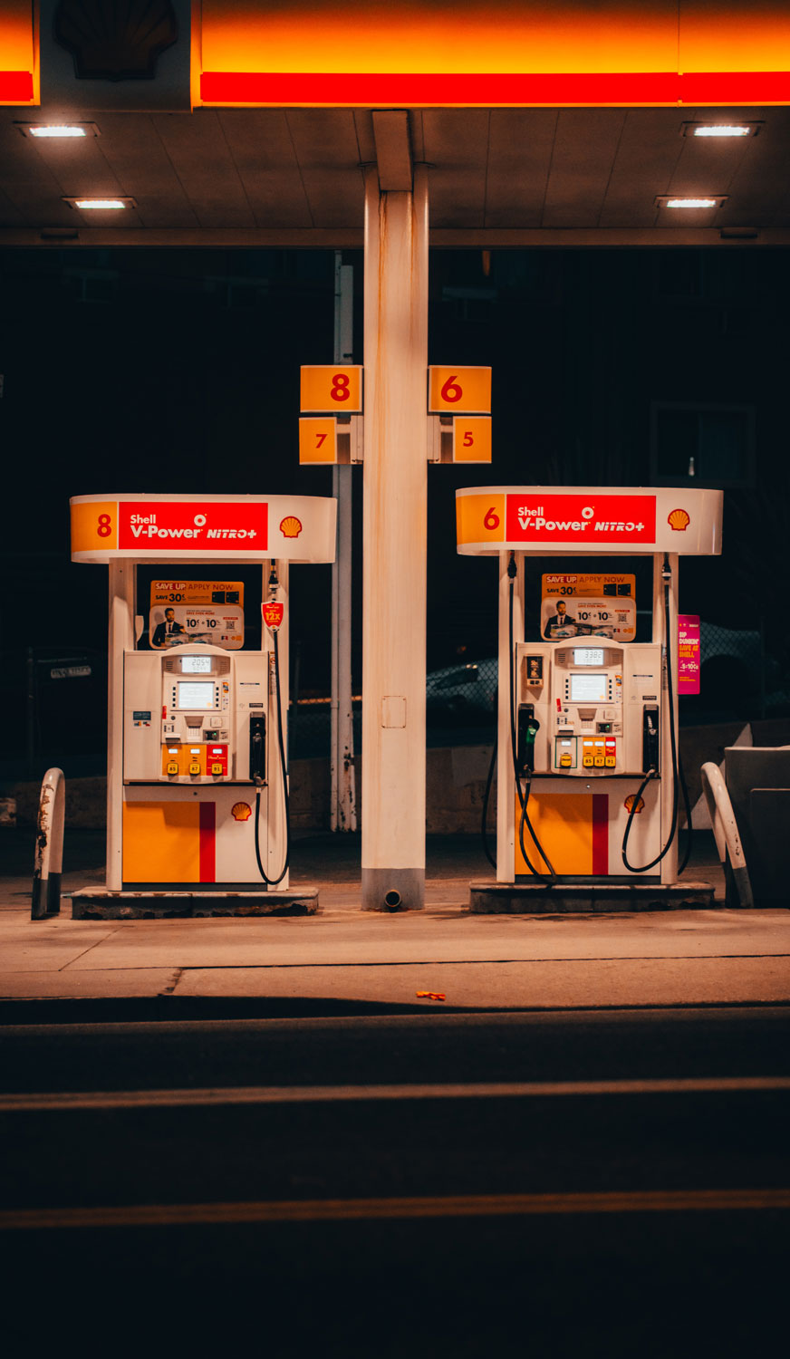
Cross Selling Beispiel
Elementare
Fragen vor der Anwendung
Ist eine Produktbündelung für unsere Kunden nützlich und besteht der Wunsch danach?
Können wir die verschiedenen Produkte mit konsistenten Preisen versehen?
Können wir mit den Zusatzprodukten eine ausreichend hohe Marge erzielen?
50 Geschäftsmodelle
Die meisten Tankstellen haben neben Treibstoff auch Nahrungs- und sonstige Genussmittel im Angebot.
Kunden sind bereit für die Zusatzprodukte hohe Preise zu zahlen, da sie sich den Weg zum Supermarkt sparen.
Der Treibstoff generiert dem Tankstellenbetreiber keinen Gewinn, zieht aber die Kunden an, die dann weitere Artikel kaufen.
Tankstellen
Zurück zu Tool-Übersicht

Slide 18
Crowdfunding
50 Geschäftsmodelle
Ein Projekt wird durch eine Vielzahl von Geldgebern finanziert.
Üblicherweise sind Privatpersonen die Investoren beim Crowfunding. Sie entscheiden selbst über die Höhe der Summe.
Marketing-Maßnahmen im Vorfeld des Projekts werben um Kunden und Investoren.
Die Umsetzung beginnt erst dann, wenn das gesetzte Finanzierungsziel erreicht wurde.
01
02
03
04
Vorstellung
des Projekts
Finanzierung
durch die Crowd
Bei Erreichen des Finanzierungsziels Umsetzung
Monetäre oder sachliche Gegen-leistung für die Geldgeber
Zurück zu Tool-Übersicht

Slide 19

Crowdfunding Beispiel
Elementare
Fragen vor der Anwendung
Sind die Ideen interessant genug, um die nötigen Investitionen zu erhalten?
Wie lässt sich unser geistiges Eigentum schützen?
Welchen Gegenwert können wir unseren Geldgebern bieten?
50 Geschäftsmodelle
Die US-amerikanische Crowdfunding-Plattform GoFundMe hat bereits geholfen, Projekte auf der ganzen Welt zu finanzieren. Die Plattform stellt die verschiedenen Projekte vor und ermöglicht privaten Personen, für sie interessante Projekte zu unterstützen und zu finanzieren.
Einfach Investoren finden
Zurück zu Tool-Übersicht

Slide 20
Crowdsourcing
50 Geschäftsmodelle
Bestimmte Aufgaben und Problemstellungen werden einer großen Gruppe veröffentlicht, um gemeinsam eine Lösung zu entwickeln.
Nutzung des Wissens und der Fähigkeiten einer großen Community.
Ziel: Kostengünstige und effiziente Entwicklung von Lösungen.
Einsatz in allen Phasen der Wertschöpfung ab der Ideenentwicklung möglich.
Unternehmen
Crowd
Entwicklung
Projekt wird
auf Plattform
der Community veröffentlicht
Lösungsvorschläge
aus aller Welt werden ausgewertet
Beste Lösung wird ausgewählt und
der Entwickler in der Projekt eingebunden
Zurück zu Tool-Übersicht

Slide 21
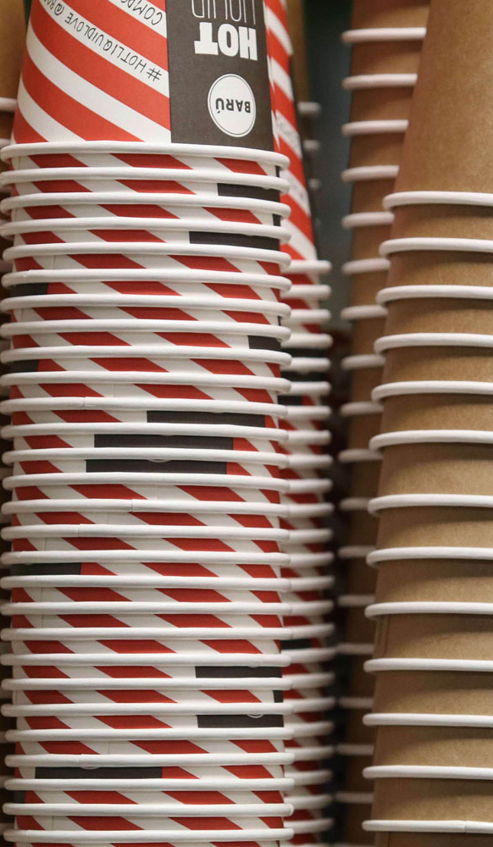
Crowdsourcing Beispiel
Elementare
Fragen vor der Anwendung
Sind wir in der Lage, eine bereitwillige und hilfreiche Community aufzubauen?
Können wir unser Problem für die Bearbeiter präzise genug formulieren und können wir die beste Lösung nach transparenten Kriterien auswählen?
Schaffen wir es, das Internet und soziale Medien sinnvoll zu nutzen?
50 Geschäftsmodelle
Das durch die Pappbecher entstandene Abfallproblem wurde im Jahr 2010 durch einen Crowdsourcing-Aufruf gelöst.
Unter 400 Lösungsansätzen konnten sich wiederverwendbare Becher und ein Anreizsystem, diese zu nutzen, durchsetzen. Die Ideengeber wurden mit 20.000$ prämiert.
Das Abfallproblem von Starbucks
Zurück zu Tool-Übersicht

Slide 22
Customer Loyalty
50 Geschäftsmodelle
Beim Geschäftsmodell der Customer
Loyalty ist das oberste Ziel die Kundentreue.
In Bonusprogrammen sammeln die Kunden
für jede Transaktion Punkte, die sie für Zusatzleistungen einsetzen können.
Loyalitätsprogramme tragen zur Markenbindung der Kunden bei.
Kundenzentrierung ist eine Kerndisziplin jedes Unternehmens, weshalb dieses Modell
für jedes Unternehmen interessant ist.
Zufriedene Kunden
Loyale
Kunden
hoch
KUNDENZUFRIEDENHEIT
Abspringende Kunden
Treue
Kunden
niedrig
niedrig
hoch
KUNDENBINDUNG
Zurück zu Tool-Übersicht

Slide 23
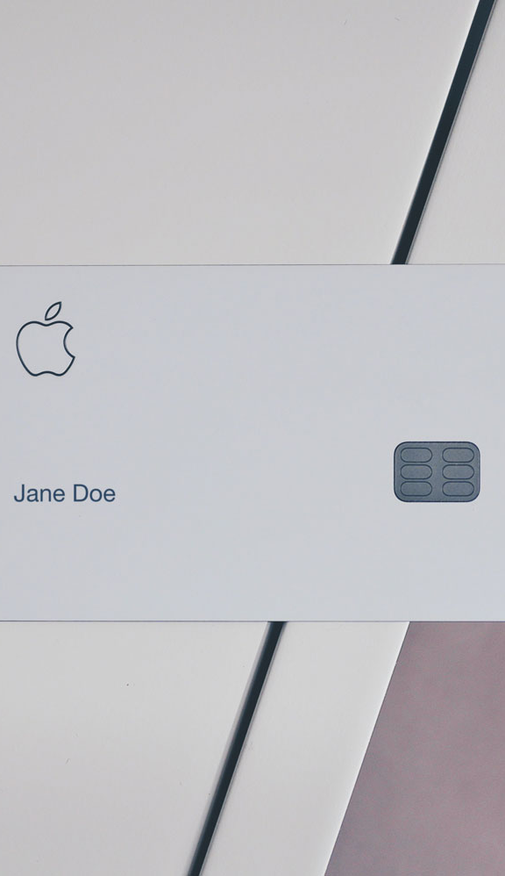
Customer Loyalty Beispiel
Elementare
Fragen vor der Anwendung
Mit welchen Kanälen können wir am besten mit unseren Kunden in Kontakt treten?
Wie sollten wir mit den Kunden umgehen, um ihre Bedürfnisse zu befriedigen?
Wie machen wir unsere Kunden zu unseren Fans und wie können wir sie dafür belohnen?
50 Geschäftsmodelle
Bei jedem Einkauf sammeln Kunden mit Kundenkarten Punkte, die sie für Incentives, wie Rabatte oder Geschenke, einsetzen können. Die Sammelpunkte bieten dabei einen Anreiz, wiederholt beim gleichen Anbieter zu kaufen.
Kundenkarten
Zurück zu Tool-Übersicht

Slide 24
Direct Selling
50 Geschäftsmodelle
Traditionelles
Modell
Direct-
Selling
Beim Direct Selling verkauft ein Anbieter seine Angebote direkt an den Kunden und verzichtet auf Zwischenhändler.
Die Händlermarge fällt weg und die Produkte können zu günstigeren Preisen angeboten werden.
Kunden können Verbesserungsvorschläge direkt an den Anbieter richten.
Der Anbieter profitiert von dem direkten Kundenfeedback und kann auf Kundenbedürfnisse besser eingehen.
Produktionsunternehmen
Internationale Händler
Produktionsunternehmen
Lokale Händler
Keine Kosten
für Zwischenhändler
Verkauf
Kunden
Kunden
Zurück zu Tool-Übersicht

Slide 25

Direct Selling Beispiel
Elementare
Fragen vor der Anwendung
Wie groß und ausgebildet muss unser Verkaufsteam sein, um einen organisierten Verkaufsprozess zu ermöglichen?
Inwiefern kann die Kundenbeziehung verbessert werden und welche Informationen erhalten wir auf diese Weise?
50 Geschäftsmodelle
Der Koblenzer Fahrradhersteller Canyon verzichtet auf die Zusammenarbeit mit Zwischenhändlern und bietet seine Produkte online an. Die Fahrräder erreichen den Kunden in einer speziellen Verpackung und werden von Versand-Dienstleistern transportiert. Auf diese Weise kann Canyon sehr hochwertige Fahrräder zu günstigeren Preisen anbieten als die Konkurrenz. Gleichzeitig können mit dem gleichen Verfahren Kunden in der ganzen Welt erreicht werden.
Canyon
Zurück zu Tool-Übersicht

Slide 26

E-Commerce
50 Geschäftsmodelle
Beim E-Commerce findet jegliche Interaktion zwischen Kunde und Händler über Online-Kanäle statt.
Hohe Produktverfügbarkeit, keine zeitliche/lokale Beschränkung, hohe Markttransparenz.
Informationen aus Big-Data-Analysen helfen den E-Commerce-Unternehmen, ihre Kunden immer relevantere Angebote zu bieten.
Vorteile des
Online-Handels
Zurück zu Tool-Übersicht

Slide 27

E-Commerce Beispiel
Elementare
Fragen vor der Anwendung
Bringt der Einsatz des E-Commerce-Modells einen Mehrwert für unsere Kunden?
Haben wir die Kenntnisse dafür, dem Kunden relevante Informationen im Internet bereitzustellen?
Unterstützt ein Online-Angebot unser Alleinstellungsmerkmal oder zerstört es unsere Wettbewerbsfähigkeit?
50 Geschäftsmodelle
Als reine Online-Plattform war es Amazon möglich, ein breites Angebot ohne zeitliche und lokale Restriktionen bereitzustellen. Die Produkte liegen dabei bis zum Versand bei Produzenten und Zulieferern. Mit der Nutzung des Internets sind die Produkte auf globaler Ebene verfügbar.
Amazon
Zurück zu Tool-Übersicht

Slide 28
Early Access
50 Geschäftsmodelle
Das Early-Access-Modell kommt ursprünglich aus der Videospielbranche.
Das Unternehmen verkauft die unfertige Version des Produktes, um mit den dadurch generierten Erlösen die Fertigstellung zu finanzieren.
Der Kunde profitiert von günstigeren Preisen und einer früheren Verfügbarkeit des Produkts. Mit Rezensionen kann er außerdem Einfluss auf das Endprodukt nehmen.
Zusätzlich muss das Unternehmen in der Lage sein, die generierten Umsätze zielführend in der Fertigstellung einzusetzen.
Zugang zu noch nicht fertigem Produkt
(meist Software)
vor offizieller Veröffentlichung
Inkrementelle Weiterentwicklung
des Produkts
Regelmäßige
Updates
Unternehmen
Kunden
Einnahmen und Feedback fließen direkt in die Fertigstellung des Produktes
Kaufpreis
Feedback und Vorschläge für Fertigstellung
Zurück zu Tool-Übersicht

Slide 29

Early Access Beispiel
Elementare
Fragen vor der Anwendung
Sind unsere Kunden bereit, für unfertige Produkte Geld auszugeben?
Haben wir eine ausreichend enge Beziehung zu unseren Kunden, sodass diese uns monetär unterstützen wollen?
Schaffen wir es, den Kunden schnell die fertige Version des Produktes nachzuliefern?
50 Geschäftsmodelle
Vor allem kleine Entwicklerteams ohne großes Startkapital können auf diese Weise die Entwicklung ihrer Software finanzieren.
Auf eine ähnliche Weise können Patienten Zugang zu noch nicht zugelassenen Arzneimitteln erhalten, bevor diese auf den Markt kommen. Hier steht für das Unternehmen jedoch nicht der Finanzierungsaspekt im Vordergrund. Vielmehr sind hier Erfahrungsberichte der Patienten
von Interesse.
Computerspiel-
industrie
Medizin
Zurück zu Tool-Übersicht

Slide 30
Experience Selling
50 Geschäftsmodelle
Reise-Experience:
Neben Produkten und Dienstleistungen geht
es beim Experience Selling vor allem um Marketing. Dabei soll das Kundenerlebnis im Vordergrund stehen.
Die wahrgenommene Umgebung wird angepasst, um Emotionen für eine stärkere Kundenbindung zu nutzen.
Vor allem interessant für Unternehmen mit undifferenzierten Produkten, die auf gesättigten Märkten agieren.
Diese Unternehmen müssen sich die Gunst der Kunden auf eine andere Weise als dem reinen Produktverkauf verdienen.
FLUGREISE
Ausstattung des
Wartebereichs
vor Abflug
Service und
Reisekomfort
Flugreise
(Kernprodukt)
Zurück zu Tool-Übersicht

Slide 31

Experience Selling Beispiel
Elementare
Fragen vor der Anwendung
Wie können wir unsere Produkte mit Erlebnissen verknüpfen, die unsere Marke optimal widerspiegeln?
Wie kann sichergestellt werden, dass unsere Mit-arbeiter das Verkaufserlebnis repräsentieren?
Wie können wir den Erfolg dieser Maßnahmen messen?
50 Geschäftsmodelle
Um sich von den vielen anderen Kaffeeanbietern abzugrenzen, bietet Starbucks dem Kunden eine Erlebnisreise bei jedem Kauf. In der Filiale gibt es WLAN und Sitzmöglichkeiten sowie ein umfangreiches Sortiment, um so einen bestimmten Lifestyle widerzuspiegeln. Starbucks ist für viele Kunden ein Wohlfühlort, an dem sie die Zeit zwischen zwei Terminen verbringen. Der Kaffee rückt dabei in den Hintergrund.
Starbucks
Zurück zu Tool-Übersicht

Slide 32
Flatrate
50 Geschäftsmodelle
Vor den Flatrate-
Angeboten
Flatrate
Kunden zahlen bei einer Flatrate einen wiederkehrenden festen Betrag für eine unbegrenzte Nutzung von Produkten oder Dienstleistungen.
Viel- und Wenig-Nutzer sollten sich insgesamt ausgleichen. Um die Kosten im Rahmen zu halten, wird oft eine Obergrenze vereinbart.
Für ein erfolgreiches Modell sollten die Kosten aus Unternehmensperspektive kontrollierbar sein.
Der Grenznutzen sinkt und eine günstigere Rechnungsstellung als bei Einzelkäufen ist möglich.
Telefonate 0,29€/Min
SMS 0,19€/Nachricht
Internet 0,99€/Tag
Telefonate
SMS Unbeschränkt
Internet
Variable Kosten
Fixe Kosten
Januar 59,99€
Februar 52,87€
März 21,24€
April 89,59€
39,99€/Monat
Zurück zu Tool-Übersicht

Slide 33

Flatrate Beispiel
Elementare
Fragen vor der Anwendung
Streben wir eine Marktvergrößerung mit eventuellen Umsatzeinbußen an?
Wie gehen wir mit Kunden um, die den Service ausnutzen?
Kennen wir den Einfluss des Preises auf die Nachfrage und wie gehen wir mit der fehlenden Preisdifferenzierung beim Flatrate-Modell um?
50 Geschäftsmodelle
Bei fast allen Musik- und Streaming-Diensten wird monatlich ein fixer
Betrag gezahlt, der Kunden dazu berechtigt, das gesamte Angebot
so häufig zu nutzen, wie sie möchten.
Musik- und Streaming-Dienste
Zurück zu Tool-Übersicht

Slide 34
Fractionalized Ownership
50 Geschäftsmodelle
Jeder mit eigenem
Produkt und beliebigen
Nutzungszeiten
Ein Produkt
mit aufgeteilten
Nutzungszeiten
Kunden kaufen nicht das gesamte Objekt, sondern erwerben mit anderen Käufern nur Anteile und somit Nutzungsrechte.
So können Produkte genutzt werden, deren Erwerb zu teuer wäre.
Unternehmen finden Abnehmer für Produkte mit einem kleinen Interessentenkreis.
Das Modell ist besonders auf Märkten erfolgreich, in denen Kunden zum Teilen bereit sind. Beispielsweise die Nutzung von Flugzeugen, Booten oder Gebäuden.
Traditionelles
modell
Vs.
Fractionalized
ownership
7-14 Uhr
14-21 Uhr
21-7 Uhr
Zurück zu Tool-Übersicht

Slide 35
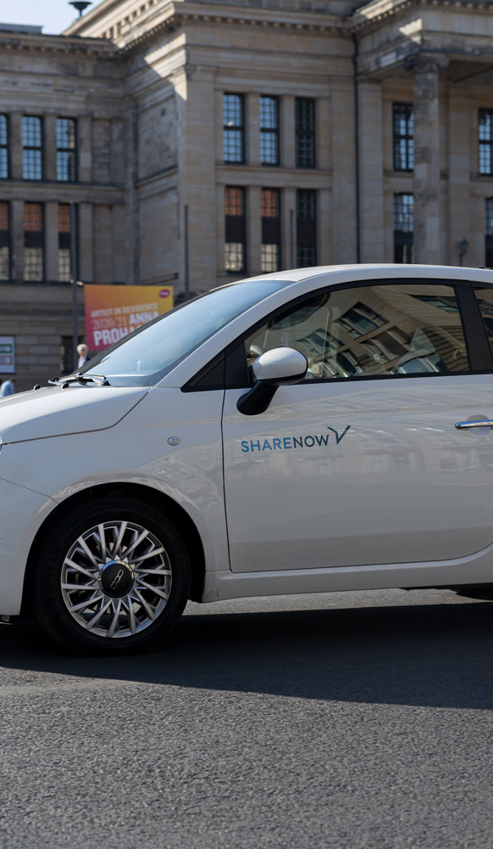
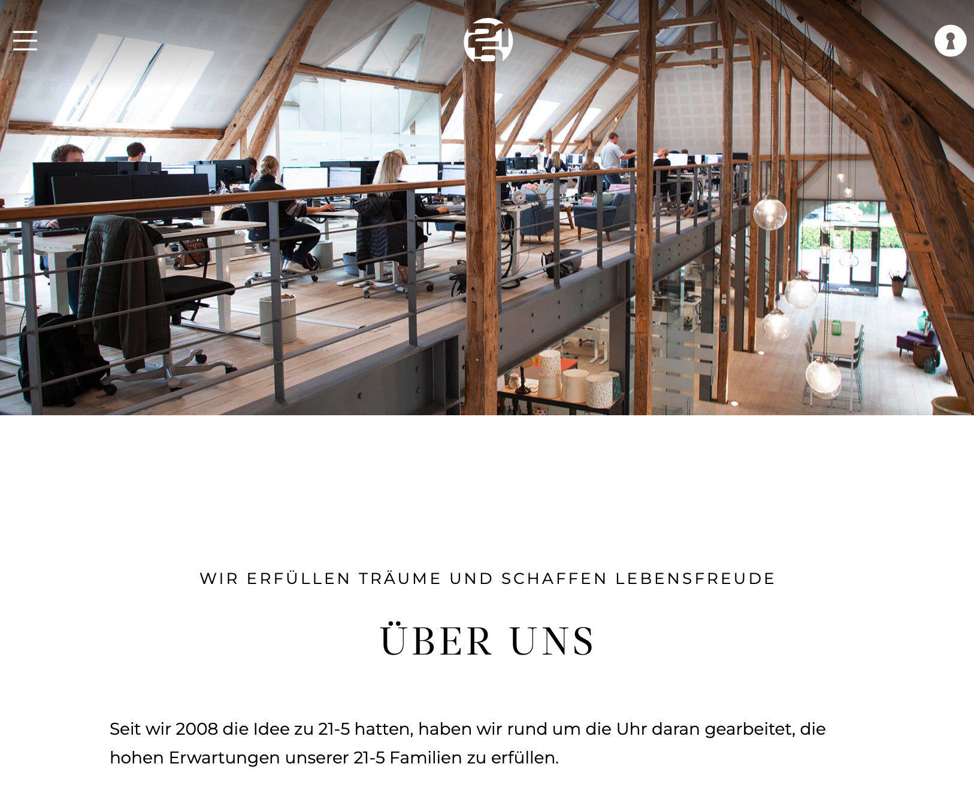

Fractionalized Ownership Beispiel
Elementare
Fragen vor der Anwendung
Wie können wir das Risiko für den Kunden minimieren?
Wie ermöglichen wir die Umsetzung von Nutzungs-rechten, sodass sie den Verträgen gerecht werden?
Wie können unsere Kunden aussteigen und ihren Anteil veräußern?
50 Geschäftsmodelle
Beim Car-Sharing werden mehrere Kunden auf ein Auto verteilt und können dieses für geringere Kosten als bei einem Einzelkauf nutzen.
Car-Sharing
www.21-5.de
Zurück zu Tool-Übersicht

Slide 36
Franchising
50 Geschäftsmodelle
Der Franchise-Geber überlässt mehreren Franchise-Nehmern die Nutzung des Geschäftskonzeptes gegen eine Gebühr.
Ein Unternehmen kann sich ohne das Aufbringen von finanziellen Ressourcen und ohne hohe Risiken geographisch ausbreiten.
Der Franchise-Nehmer profitiert von der Expertise des Unternehmers und dem wirtschaftlichen Erfolg des Konzepts.
Franchising lohnt sich für Unternehmen mit starkem Alleinstellungsmerkmal, welches für eine Expansion genutzt werden kann.
Marke, Image, Standards, Know-how, Produkte
& Konzepte
Franchise-Geber
Franchise-Nehmer
Expansion ohne hohe finanzielle Risiken
Zurück zu Tool-Übersicht

Slide 37
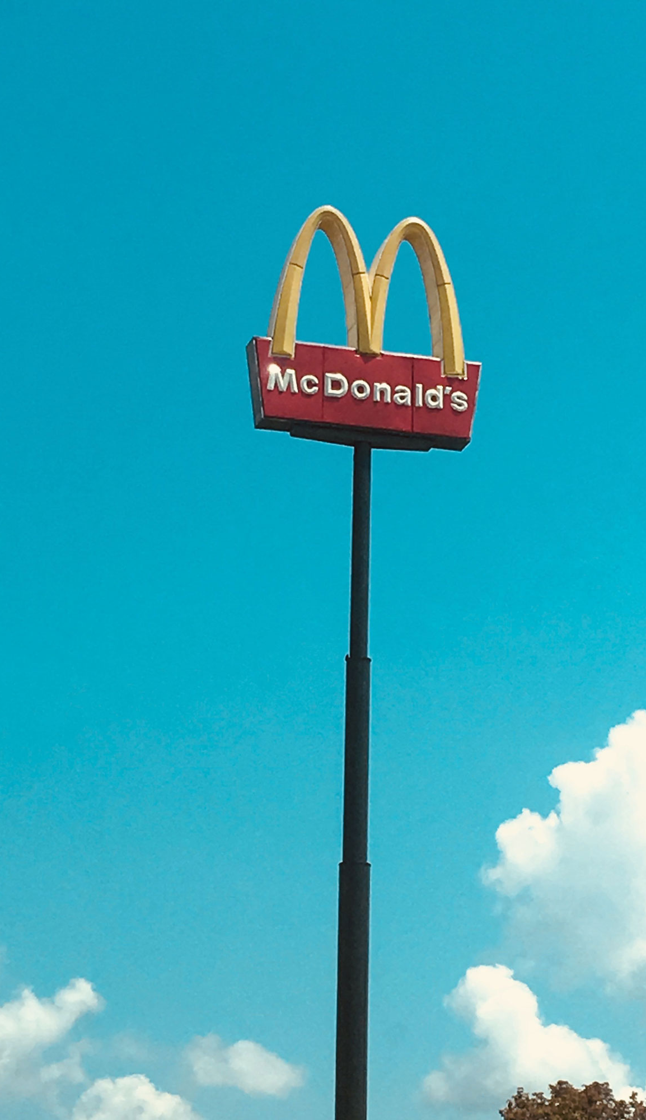
Franchising Beispiel
Elementare
Fragen vor der Anwendung
Ist unser Geschäftskonzept attraktiv genug, um ausreichend loyale Franchise-Nehmer zu gewinnen?
Sind unsere Systeme und Prozesse standardisiert genug, um das Geschäftsmodell zu stärken und unsere Franchise-Nehmer zu unterstützen?
Können wir unser geistiges Eigentum rechtlich und formal gegen Imitation schützen?
50 Geschäftsmodelle
Nach dem lokalen Erfolg des Restaurants der McDonald-Brüder sorgte der Handelsvertreter Ray Kroc durch die Rekrutierung von Franchise-Nehmern
für den weltweiten Erfolg der Kette.
McDonald‘s
Zurück zu Tool-Übersicht

Slide 38
Free
50 Geschäftsmodelle
Beim Free-Modell bietet das Unternehmen
das Produkt vollkommen kostenlos an und generiert seine Umsätze durch die Präsenz
des Produktes.
Beispiele für dieses Modell sind Online-Suchmaschinen oder kostenlose Videospiele.
Erträge werden generiert, indem das Unternehmen die Daten der User monetarisiert oder kostenpflichtige Merchandise-Produkte anbietet.
Das Modell eignet sich besonders gut für Produkte, die eine große Anhängerschaft aufweisen.
Sonstige Lizenzvergaben an Drittunternehmen
Merchandise
Kosten-
loses
Produkt
Communities
User-
Daten
Spiele, Filme, Serien
Zurück zu Tool-Übersicht

Slide 39

Free Beispiel
Elementare
Fragen vor der Anwendung
Welches Produkt können wir ohne Verluste vollständig kostenlos anbieten?
Hat unser Produkt das Potential, eine zahlungs-bereite Fangemeinde zusammenzuführen?
Können wir mit den Daten unserer Kunden Geld verdienen?
50 Geschäftsmodelle
Das Smartphone-Spiel kann
kostenlos im App- oder Play Store heruntergeladen werden. Die Entwickler konnten durch die große Beliebtheit hohe Umsätze mit Hilfe von Merchandise, Spielen und einem Kinofilm generieren.
Auf der Videoplattform YouTube können viele kostenlose Kurzfilme angesehen werden. Dabei wurden einige dieser Filme so erfolgreich und beliebt, dass sie eine Fangemeinde mobilisieren konnten.
AngryBird
Kurzfilme
Zurück zu Tool-Übersicht

Slide 40
Freemium
50 Geschäftsmodelle
Die Basisversion ist kostenfrei nutzbar,
für die Premiumversion wird hingegen ein Aufpreis verlangt.
Das Ziel ist es, möglichst viele Basiskunden dazu zu bringen, die Premiumversion zu kaufen und somit Umsätze zu generieren.
Unternehmen mit geringen Grenzkosten müssen somit wenige Verluste aufgrund der kostenlosen Basisversion auf sich nehmen.
Mit Hilfe der kostenlosen Basisversion ist die Messung der Kundenakzeptanz einfacher durchzuführen.
Basisprodukt
Kundentyp 1
Unternehmen
Im Idealfall
Wechsel
Kundentyp 2
Premium-
produkt
Zurück zu Tool-Übersicht

Slide 41

Freemium Beispiel
Elementare
Fragen vor der Anwendung
Welches Produkt ist attraktiv genug für ein Einstiegs-angebot und hat dennoch geringe Einstiegshürden?
Welche Leistungen erhöhen den Nutzen der Kunden und gleichzeitig die Bereitschaft, mehr auszugeben?
Wie sorgen wir für Wechsel- und Austrittsbarrieren, um den Kunden auch bei einem kostenpflichtigen Angebot an uns zu binden?
50 Geschäftsmodelle
Kunden erhalten bei Dropbox einen kostenlosen Cloud-Speicherplatz von 2 GB. Dieser kann gegen eine monatliche Gebühr aufgestockt werden.
Dropbox
Zurück zu Tool-Übersicht

Slide 42
From Push to pull
50 Geschäftsmodelle
Push:
Zentrale Kontrolle
der Produktion
From Push To Pull stellt den Kunden in das Zentrum der gesamten Überlegungen des Unternehmens.
Anstelle eines Pushs, bei dem das Unternehmen die Produkte an den Kunden heranführt, steht hier der Pull.
Unternehmen schöpfen ihre Kenntnisse aus den Kunden, sodass letztendlich nur produziert wird, was wirklich nachgefragt wird.
Das Konzept benötigt eine flexible Wertschöpfungskette und verhindert gleichzeitig Verschwendung.
Material-
fluss
Informa-
tionsfluss
Verbraucher
Rohstoffe
Aufbe-
reitung
Weitere Produktions-schritte
Montage
Push:
Zentrale Kontrolle
der Produktion
Material-
fluss
Informa-
tionsfluss
Verbraucher
Rohstoffe
Aufbe-
reitung
Weitere Produktions-schritte
Montage
Zurück zu Tool-Übersicht

Slide 43

From Push to pull Beispiel
Elementare
Fragen vor der Anwendung
Sind unsere Produktions- und Logistiksysteme flexibel genug?
Können wir uns bei allen Aktivitäten am Kunden orientieren?
Können unsere Lieferanten eine kundenorientierte Produktion unterstützen?
Hilft uns das Modell, flexibler zu werden und wie müssen wir unsere Wertschöpfungs-kette dafür anpassen?
50 Geschäftsmodelle
Mit der Unterschreitung des Sicherheitsbestands eines Produkts wird eine automatische Bestellung des Kunden ausgelöst. Das Produktionssignal kommt in diesem Fall vom Kunden.
Automatisierte
Bestellsysteme
Zurück zu Tool-Übersicht

Slide 44
Guaranteed Availability
50 Geschäftsmodelle
Schutz vor Ausfallschäden
Bei Störungen ist der Hersteller sowohl für die Reparatur als auch für entstandene Ausfallkosten verantwortlich.
Nicht das Besitzen eines Produkts, sondern dessen Verfügbarkeit steht im Mittelpunkt.
Die Gebühr soll die Produktverfügbarkeit sichern und vor hohen Ausfallkosten schützen.
Durch das Gefühl der Verlässlichkeit können intensive Kundenbeziehungen aufgebaut werden.
Dauerhafte Verfügbarkeit muss für das Produkt wichtig sein und ein professioneller Umgang mit Kunden ist notwendig.
Produktzuverlässigkeit
Eine regelmäßige Wartung durch den Hersteller sichert die Verfügbarkeit.
Kosten
Die monatliche Nutzungsgebühr beinhaltet eine kostenlose Wartung und Reparatur.
Produkt mit
Verfügbarkeitsgarantie!
Zurück zu Tool-Übersicht

Slide 45
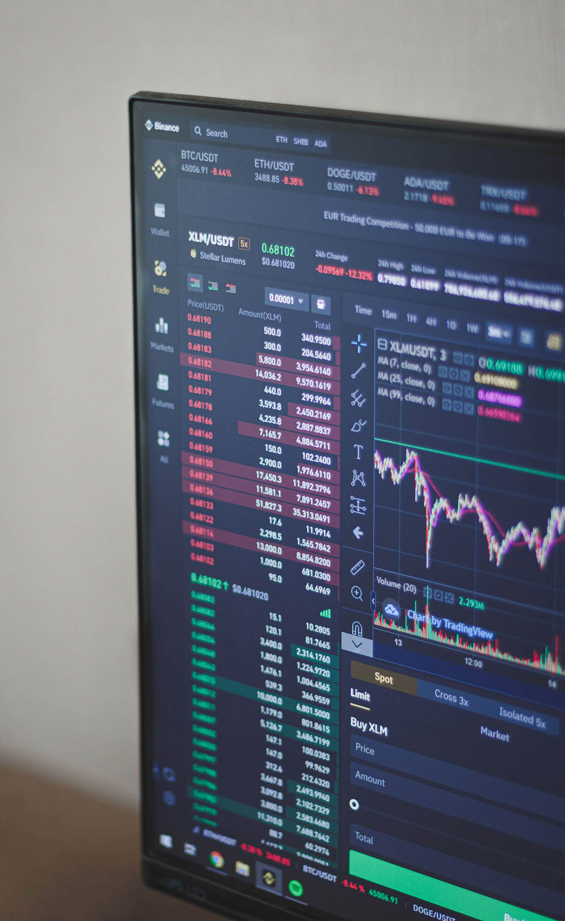
Guaranteed Availability Beispiel
Elementare
Fragen vor der Anwendung
Sind wir finanziell und technisch in der Lage, das Geschäftsmodell umzusetzen?
Wie kann das Risiko von Ausfällen und die Wartungszeit für den Kunden verringert werden?
Sind wir bereit, Imageschäden und finanzielle Schäden auszuhalten, falls wir unser Leistungsversprechen nicht einhalten können?
50 Geschäftsmodelle
Nach einer Unternehmenskrise des damaligen Hardware-Anbieters wandte sich IBM der Instandhaltung der Rechnerinfrastrukturen von Banken und Unternehmen zu. So konnte das Unternehmen mit Hilfe der Verfügbarkeitsdienstleistungen
die Krise überstehen.
IBM
Zurück zu Tool-Übersicht

Slide 46

Hidden Revenue
50 Geschäftsmodelle
Der Hauptanteil des Umsatzes wird nicht durch den Kunden selbst, sondern durch die Bereitstellung von Werbeflächen generiert.
Die Kunden profitieren von günstigeren Preisen, da die Werbeeinnahmen zu einer Reduktion des Produktpreises führen.
Das Unternehmen kann eine alternative Einnahmequelle etablieren, wobei es dabei aber zu einer Trennung von Einkommen und Kunde kommt.
Trotz erfolgreicher Umsetzungsbeispiele (Google, Privat-TV) kann es mühsam
sein, durch Werbeeinnahmen genügend Umsätze zu generieren.
Kunden
Nutzen kostenlose Such-maschine und generieren Daten, die Google zur Preissetzung nutzt
Sorgen durch die gezahlten
Werbegebühren weiterhin
für ein kostenloses
Angebot für Kunden
Google
Unter-
nehmen
Werbe-
partner
Nutzen die angebotene Werbefläche und zahlen den festgelegten Preis dafür
Einnahmen sind getrennt vom eigentlichen Kunden
Zurück zu Tool-Übersicht

Slide 47
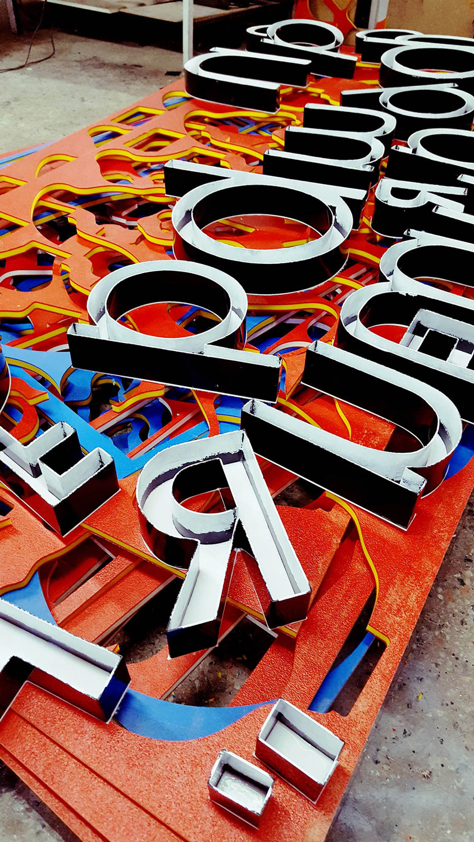
Hidden Revenue Beispiel
Elementare
Fragen vor der Anwendung
Sind unsere Umsätze von unseren Kunden abgrenzbar?
Wie sieht es mit der Akzeptanz der Kunden gegenüber Werbung aus?
Haben wir die Möglichkeit, unsere Fähigkeiten auf andere Weise gewinnbringend einzusetzen?
50 Geschäftsmodelle
Um Nutzern eine kostenlose Videoplattform anbieten zu können, setzt YouTube auf Werbepartner und Werbung vor, während und nach den Videos.
YouTube
Zurück zu Tool-Übersicht

Slide 48
Hook
50 Geschäftsmodelle
Das Hook-Modell sorgt dafür, dass die Nutzung der Produkte des Unternehmens zur Gewohnheit
für die Kunden wird.
Dabei baut das Modell auf
vier Phasen auf, die der Kunde erfolgreich durchlaufen muss,
bis die Nutzung ohne externe Aufforderung, unbewusst und regelmäßig passiert.
1
Auslöser
Externe oder interne Reize, die den Kunden zur Nutzung bewegen
2
Handlung
Handlungen und Aktionen des Nutzers mit Erwartung einer Belohnung oder eines Mehrwerts
Investition von Zeit, Daten, Aufwand oder Reputation für eine bessere Erfahrung bei wiederholter Nutzung
Investition
Nutzer wird durch einen variablen Mehrwert belohnt, sodass Erwartung erfüllt wird
Variabler Mehrwert
4
3
Zurück zu Tool-Übersicht

Slide 49
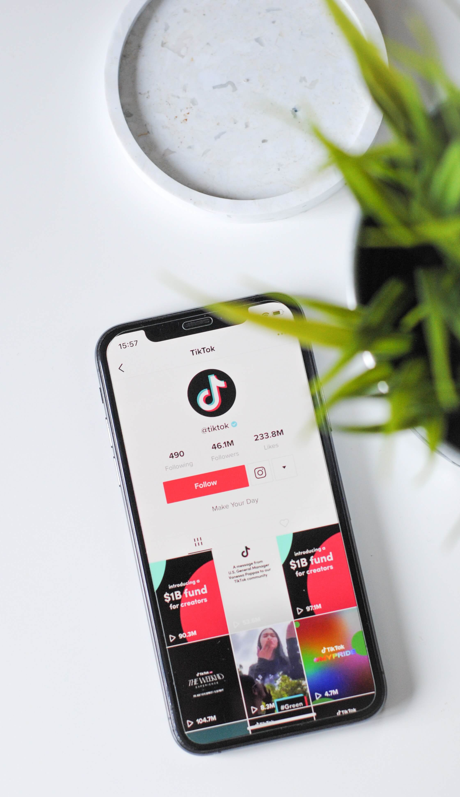
Hook Beispiel
Elementare
Fragen vor der Anwendung
Bieten wir ein Produkt an, dessen Anwendung zur Gewohnheit für die Kunden werden kann?
Wie schaffen wir es, die Erwartungen der Nutzer durch einen variablen Mehrwert zu erfüllen?
Welche Ressourcen und Ideen benötigen wir, um unsere Kunden erfolgreich durch die vier Hook-Phasen zu lenken?
50 Geschäftsmodelle
Die Videoplattform TikTok verdeutlicht die Anwendung des Hook-Modells. Das vermehrte Teilen der Videos sorgt dafür, dass Nutzer angelockt werden. Die Nutzer haben dabei die Möglichkeit, auf der Plattform eventuell auch berühmt oder anerkannt zu werden.
Dafür werden die Nutzer mit Likes, Followern und sogar Geldgeschenken durch das Senden von Stickern mit Geldwert entlohnt. Als Reaktion verbringen sie mehr Zeit auf der Plattform und investieren mehr Aufwand für bessere Inhalte.
TIkTOk
Zurück zu Tool-Übersicht

Slide 50
Ingredient Branding
50 Geschäftsmodelle
Nicht das Endprodukt, sondern ein Bestandteil des Produkts wird beworben, um die Markenpräsenz des Zulieferproduktes zu stärken.
Durch eine erhöhte Kundenpräferenz wird die Substituierbarkeit des Bestandteilproduktes verhindert.
Die Endprodukte können von den Zulieferprodukten profitieren, wenn Kunden diese positiv mit dem Endprodukt assoziieren.
Entscheidend ist für dieses Modell ein mehrstufiger Marketing-Prozess, in der die Komponenten auch auf den Stufen nach dem direkten Abnehmer bewirbt.
Ingredient-
Anbieter
Platzierung
Push Marketing
Hersteller
Die Komponente muss als wichtiger
Bestandteil des Produkts
erkennbar sein
Verkauf der Komponente
an Handelsmarken
Handelsmarke
Pull Marketing
Kundenangebot
Markt
Nachfrage nach Produkten mit
der Komponente wird generiert
Push Marketing für den Vertrieb des Handelsprodukts mit Komponente X
Kunde
Bedarf
In vielen Industrien ist der Handel vertikalisiert und es gibt einen
hohen Anteil an Eigenmarken. Trägermarken haben eigene Offline-
und Online Distributionen. Dazu kommen die E-Commerce Pure Player.
Angebot
Zurück zu Tool-Übersicht

Slide 51

Ingredient Branding Beispiel
Elementare
Fragen vor der Anwendung
Wie schaffen wir es, dass
die Markenpräsenz des Teilproduktes nicht das Endprodukt untergräbt?
Wie schaffen wir es, dass unsere Konkurrenz andere Teilprodukte verwendet
als wir?
Wie können wir uns
von Montagefirmen und OEMs abgrenzen?
50 Geschäftsmodelle
Der Mikroprozessor-Hersteller konnte durch eine Werbekampagne, die von Endproduktherstellern unterstützt wurde, seine Markenbekanntheit steigern
und gilt heute als eine der wertvollsten Marken der Welt.
Intel
Zurück zu Tool-Übersicht

Slide 52
Layer Player
50 Geschäftsmodelle
Das Unternehmen konzentriert sich
nur auf eine oder einige wenige Aktivitäten der Wertschöpfungskette.
In diesem Bereich erhält das
Unternehmen Expertise und kann Partnerunternehmen in verschiedenen Branchen bedienen.
Das Modell eignet sich vor allem für Aktivitäten, die problemlos in unter-schiedlichste Branchen transferiert werden können.
Auch in hochkompetitiven Märkten können Stärken der Branche durch eine Spezialisierung ausgenutzt werden.
Bezahlvorgang
Warenversand
Wertschöpfungskette
Branche 1
...
…
Bezahlung
…
Lieferung/
Distribution
Wertschöpfungskette
Branche 2
...
…
Bezahlung
…
Lieferung/
Distribution
Wertschöpfungskette
Branche 3
...
…
Bezahlung
…
Lieferung/
Distribution
Zurück zu Tool-Übersicht

Slide 53
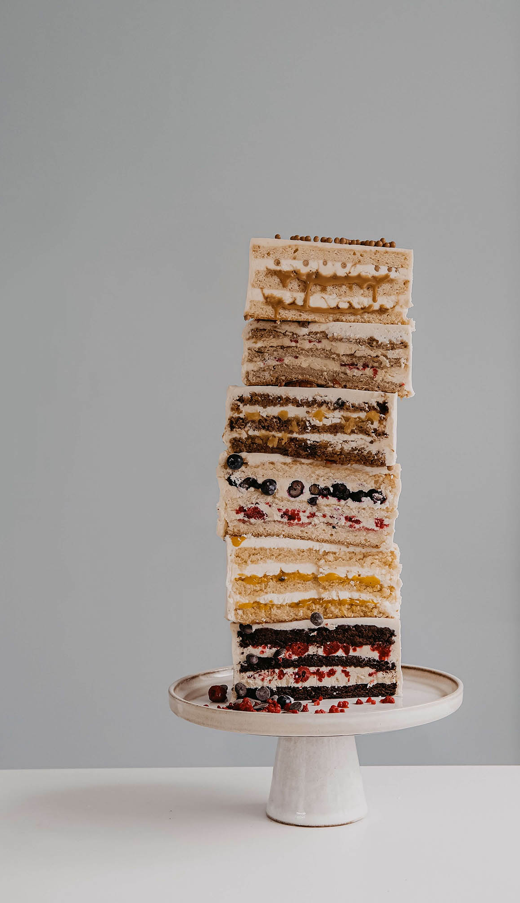
Layer Player Beispiel
Elementare
Fragen vor der Anwendung
Haben wir ausreichend Wissen und Kompetenzen, um unser Geschäft kurzfristig an neue Marktgegebenheiten anzupassen?
Spielen Verbundeffekte in unserem Spezialgebiet eine wichtige Rolle?
50 Geschäftsmodelle
Das Unternehmen hat sich auf die Zertifizierung von Datenschutz-programmen von Websites spezialisiert
und zertifiziert Websites aus unterschiedlichen Branchen.
PayPal konzentriert sich mit seinem Angebot nur auf Bezahlvorgänge und monetäre Transaktionen innerhalb der Wert-schöpfungskette.
Als reiner Logistik-Anbieter bietet DHL Unternehmen eine Lösung für den Versand von Waren in der Wert-schöpfungskette an.
TRUSTe
PayPal
DHL
Zurück zu Tool-Übersicht

Slide 54
Leverage Customer Data
50 Geschäftsmodelle
Unternehmen verdienen mit der Sammlung und vielseitigen Nutzung
von Kundendaten Geld.
Aus der Aufbereitung dieser riesigen Datenmengen kann ein individuelles Käuferprofil erstellt werden.
Marketingaktivitäten und Marktanalysen können effektiver durchgeführt werden, was zu besseren Entscheidungen im Unternehmen führt.
Nutzung der Datenpakete für verbesserte Marketingaktivitäten, Marktanalysen und Identifikation von Einsparmaßnahmen
Ungeordnete
Menge an Datenpunkten
Unternehmen,
das Kundendaten sammelt und aufbereitet
Aufbereitete Datenpakete
Unternehmen
kauft Datenpakete
Zurück zu Tool-Übersicht

Slide 55

Leverage Customer Data Beispiel
Elementare
Fragen vor der Anwendung
Ist es uns möglich, Kundendaten gewinnbringend einzusetzen, ohne unser Kerngeschäft zu behindern?
Haben wir andere Möglichkeiten, die Daten aus unseren Kundenbeziehungen wertschöpfend einzusetzen?
Wie groß ist die Akzeptanz unserer Kunden bei einem geschäftlichen Einsatz ihrer Daten?
50 Geschäftsmodelle
Unternehmen | Anwendung des Geschäftsmodells
Amazon | Kundenprofile werden erstellt und passende Produkte kombiniert
Google | Personalisierte Werbung
Facebook und Twitter | Personalisierte Werbung von Drittanbietern wird den eigenen Nutzern präsentiert
Verizon Communications | Verkauf der Kundendaten an Dritte
Zurück zu Tool-Übersicht

Slide 56
Lock In
50 Geschäftsmodelle
Hersteller von Geräten, die Verbrauchsmaterialien benötigen, zwingen den Kunden dazu, die passenden Materialien vom Hersteller zu beziehen.
Die hohen Wechselkosten, die mit einem Herstellerwechsel verbunden sind, sorgen für den Lock-In-Effekt.
Der Kunde ist gezwungen, für den Weiterbetrieb seines Geräts immer wieder die teuren Zusatzprodukte des Herstellers zu beziehen.
Um Kunden an die eigenen Zusatzprodukte zu binden, haben Hersteller verschiedene Möglichkeiten.
Gerät von
Hersteller
Lock-in-
effekt
Kunde benötigt passendes Verbrauchsmaterial, um das Gerät weiter zu nutzen
Das Gerät verbraucht Materialien
Patentschutz
Technische
Kompatibilität
Garantie- und
Servicebedingungen
Usw.
Zurück zu Tool-Übersicht

Slide 57

Lock In Beispiel
Elementare
Fragen vor der Anwendung
Können wir mit unseren Produkten und Dienst-leistungen unsere Kunden mit rechtlichen, technologischen oder betriebswirtschaftlichen Methoden an uns binden?
Können wir das Modell umsetzen, ohne unsere Reputation und unseren Kundenstamm zu verlieren?
Wie kann ich einen Lock-In-Effekt mit Mehrwert für den Kunden erzielen?
50 Geschäftsmodelle
Der umgerechnete Kilo-Preis liegt bei den Kapseln weit über dem marktüblichen Preis für Kaffee (ca. 50€ pro kg Kaffee möglich).
Gemahlener
Kaffee
Kaffee-
bohnen
Kaffeemaschine
und Kapseln
Kaffeepads
Kapseln
von anderen Anbietern
Hersteller
Hersteller Kapseln
Zurück zu Tool-Übersicht

Slide 58
Long Tail
50 Geschäftsmodelle
Der Umsatz des Unternehmens wird anstatt nur von wenigen Highlight-Produkten auch von vielen Nischenprodukten generiert.
So können Unternehmen ihre Produktpalette ausweiten, mehrere Zielgruppen ansprechen und einen zweiten Einnahmestrom etablieren.
Das Modell ist besonders lohnenswert
für Unternehmen, die eine
breite Produktpalette nutzen
und Komplexität und Kosten managen können.
Hoch
Nachfrage
Gering
Bestseller
Produkte
Nischenprodukt
Zurück zu Tool-Übersicht

Slide 59

Long Tail Beispiel
Elementare
Fragen vor der Anwendung
Wollen unsere Kunden überhaupt eine Vielzahl an Produkten bei uns kaufen?
Können unser Unternehmen und unsere IT-Systeme und -Prozesse die Komplexität des Long-Tail-Modells bewältigen?
Können wir das Long-Tail-Modell kostengünstig umsetzen?
50 Geschäftsmodelle
Mit einer breiten Produktpalette bietet Amazon auch Nischenhändlern eine Verkaufsplattform an und generiert mit dem Verkauf der zahlreichen Nischenprodukte einen Großteil der Umsätze.
Amazon
Zurück zu Tool-Übersicht

Slide 60
Make More of it
50 Geschäftsmodelle
Die eignen Prozesse lassen sich nicht nur für interne Aufgaben nutzen sondern auch als externe Dienstleistungen anbieten.
Das Unternehmen erlangt das Image einer innovativen und führenden Organisation auf ihrem Fachgebiet.
Expertise und überschüssige Kapazitäten lassen sich so gewinnbringend einsetzen.
Das Konzept eignet sich besonders für Unternehmen, die über einzigartige und schwer zu imitierende Kompetenzen verfügen.
Anbieten der
Kernkompetenz als
externe Dienstleistung
Umsatz durch die Bereit-stellung der Kernkompetenz als Dienstleistung
Nutzung der Kernkompetenzen
für eigene Zwecke
Kern-kompetenz
Umsatz durch Produkt, das mithilfe der Kernkompetenz hergestellt wird
Zurück zu Tool-Übersicht

Slide 61


Make More of it Beispiel
Elementare
Fragen vor der Anwendung
Was sind die Kern-kompetenzen unseres Unternehmens?
Gibt es Analogien zu anderen Branchen und haben wir die Chance, uns auf neuen Märkten zu orientieren?
Haben wir ausreichend validiertes Wissen über den Zielmarkt und dessen Eigenschaften?
50 Geschäftsmodelle
Bei der Produktion anfallende Nebenprodukte werden vom Chemiekonzern an andere Unternehmen gewinnbringend weiterverkauft.
Porsche bietet seine Kompetenz auf dem Gebiet der Kosteneffizienz als externer Berater auf dem Markt für andere Unternehmen an.
BASF
Porsche Consulting und
Porsche Engineering
Zurück zu Tool-Übersicht

Slide 62
Mass Customization
50 Geschäftsmodelle
Beispiel:
PKW-Konfigurator
Mass Customization bedeutet einer großen Käufergruppe individuali-sierbare Produkte anzubieten.
Ein hoher Automatisierungsgrad im Unternehmen erhöht die Attraktivität dieses Geschäftsmodells.
Kunden stellen sich die Endprodukte anhand standardisierter Basismodule selbst zusammen.
Die Kundenzentrierung und individuelle Bedürfnisbefriedigung wird immer wichtiger und macht dieses Modell
für alle Unternehmen relevant.
Basismodule
Individuelle Kombinations-
möglichkeiten
Produkt-
variationen
Wahl des Grundmodells:
6 Motorenvarianten
Viele verschiedene Kombinationsmöglichkeiten machen jedes Fahrzeug einzigartig
Wahl des Designs:
4 Serien zur Auswahl
Wahl der Farbe:
10 Optionen
Wahl der Felgen:
5 Optionen
Wahl der Innenausstattung:
6 Optionen
…
Zurück zu Tool-Übersicht

Slide 63
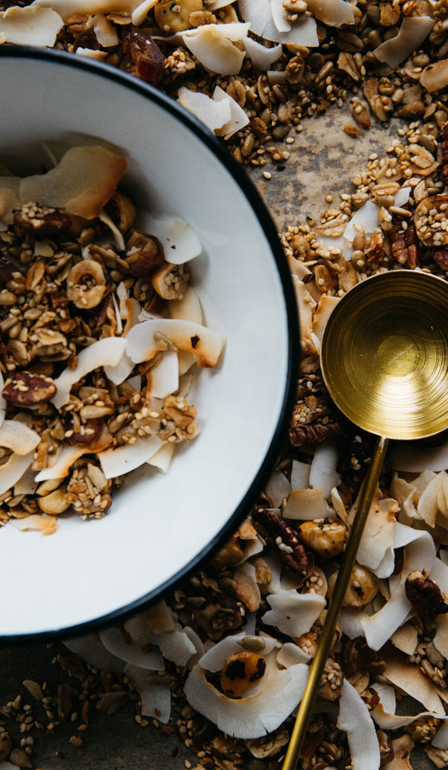
Mass Customization Beispiel
Elementare
Fragen vor der Anwendung
Wie können wir unser Angebot auf unsere unterschiedlichen Kunden anpassen?
Welche Bereiche sind aus Kundensicht besonders für eine Individualisierung geeignet?
Können wir unseren Back-End-Prozess bei der Mass Customization effizient gestalten?
50 Geschäftsmodelle
Sogar auf dem Nahrungsmittelmarkt umsetzbar: Auf der Website des Unternehmens myMuesli können sich Kunden mit Hilfe verschiedener Zutatenoptionen ihr individuelles Müsli zusammenstellen.
myMuesli
Zurück zu Tool-Übersicht

Slide 64
No Frills
50 Geschäftsmodelle
No Frills (ohne Schnörkel) ist ein Geschäftsmodell, bei dem das Leistungsspektrum zu Gunsten
des Preises reduziert wird.
Unternehmen mit einem hohen Standardisierungsgrad können durch Skalen- und Verbundeffekte kosten einsparen.
Dieses Geschäftsmodell ist besonders für Märkte mit preis-sensitiven Kunden interessant.
Das Modell hat Erfolg, wenn der geringe Preis die große Masse anspricht und Kunden gewinnen kann.
Ford T-Modell
„Any customer can have a car painted any colour that he wants, so long as it is black.”
Henry Ford
Mc Donald‘s
Selbstbedienung
in Gastronomie
McFit
Fitnessstudio stellt
nur die Geräte
Keine Beratung
1908
1913
1948
1971
1997
2000
Aldi
Verzicht auf Marken
Reduzierte Produktpalette
Southwest Airline
Low-Cost-Carrier-Modell
Fliegen zu einem günstigen Preis – aber ohne Zusatzleistungen
Motel One
Hotels mit reduziertem, kostspieligem Service
Zurück zu Tool-Übersicht

Slide 65
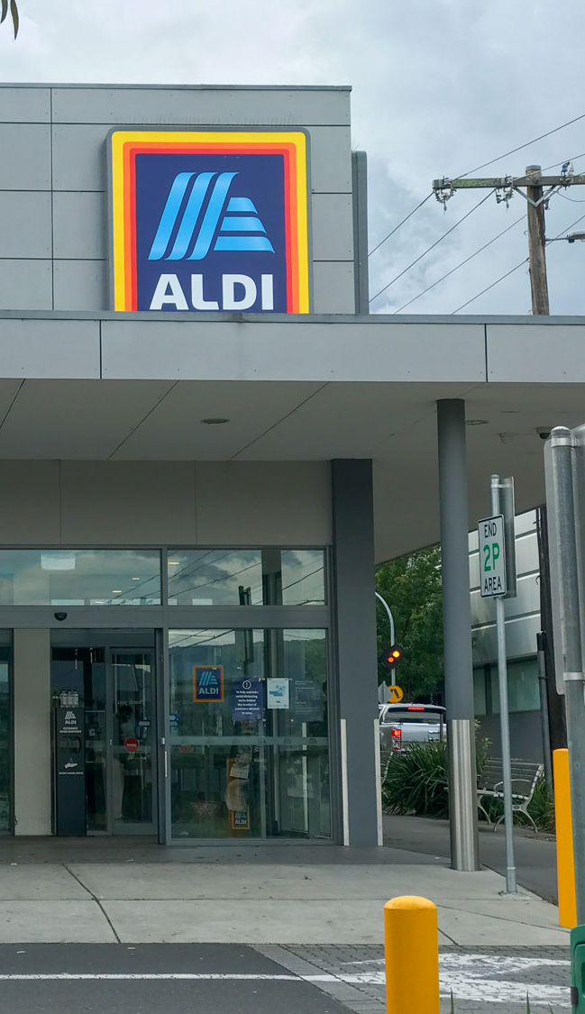
No Frills Beispiel
Elementare
Fragen vor der Anwendung
Welche der Kunden-bedürfnisse können wir durch eine Standardisierung unserer Produkte befriedigen und was sollten wir lieber differenzieren?
Wie können wir unsere Prozesse kostengünstiger gestalten?
Müssen wir unsere Wertschöpfungskette radikal ändern, um Skaleneffekte zu erzielen?
50 Geschäftsmodelle
Anders als herkömmliche Supermärkte kann Aldi die eigenen Produkte aufgrund eines geringen Sortiments und Verzicht auf viele Markenprodukte günstiger anbieten.
Aldi
Zurück zu Tool-Übersicht

Slide 66
On Demand
50 Geschäftsmodelle
Beim On-Demand-Modell stellt das Unternehmen die nachgefragten Produkte zu jeder Zeit und an jedem Ort bereit.
Für die schnelle Verbindung zum Kunden sind dabei mobile Techno-logien wichtige Schlüsselfaktoren.
Unternehmen müssen außerdem
mit fortschrittlichen IT-Systemen ausgestattet sein, um beispielsweise direkte Online-Zahlungs-Services anzubieten.
Das Modell eignet sich besonders
für Produkte, die zeit- und ortsunabhängig angeboten werden können.
Services und Produkte
Kunden
Zahlungen
Zeitunabhängig
Ortsunabhängig
Schnelle Verfügbarkeit
Zurück zu Tool-Übersicht

Slide 67

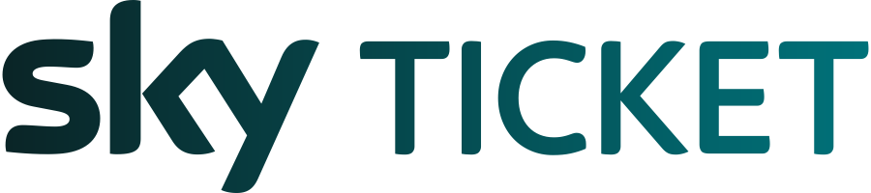
On Demand Beispiel
Elementare
Fragen vor der Anwendung
Sind wir in der Lage, Kunden unsere Produkte schnell und überall zur Verfügung zu stellen?
Haben unsere Kunden das Verlangen, unsere Produkte und Dienstleistungen orts- und zeitunabhängig nachzufragen?
Wie können wir uns am besten mit unseren Kunden vernetzen?
50 Geschäftsmodelle
Das Unternehmen bietet Dienste im Bereich der Personenbeförderung an. Anders als bei normalen Taxi-Unternehmen kann der Service ganz einfach über eine App bestellt werden. Durch ein breites Fahrernetz kann das Unternehmen Fahrten deutlich schneller anbieten.
Das Unternehmen bietet neben klassischen Pay-TV-Abonnements auch eine kurzfristige und jederzeit buchbare Alternative an: Sky Ticket. Mit dem Sky Ticket kann das Angebot überall und sofort in Anspruch genommen werden.
Uber
Sky Ticket
Zurück zu Tool-Übersicht

Slide 68
Open Business Model
50 Geschäftsmodelle
Einige Aufgaben der Wertschöpfungskette werden von externen Akteuren übernommen.
Neue Märkte können mit Hilfe externer Kräfte schnell besetzt werden.
Durch die Öffnung für Externe kann das Unternehmen von den Ressourcen des Partners profitieren.
Kapazitäten lassen sich mit externen Partnern schnell skalieren und an den Bedarf anpassen.
Eigenes Geschäftsmodell und
eigene Leistungserstellung
Markt des Partners
Neu erreichter Markt
Eigener bestehender Markt
Externes Geschäftsmodell und
externe Ressourcen und Expertise
Zurück zu Tool-Übersicht

Slide 69

Open Business Model Beispiel
Elementare
Fragen vor der Anwendung
Von welchem Mehrwert können wir bei einem Einbezug von Partnern profitieren?
In welchen unserer Bereiche lohnt sich eine Öffnung?
Wie können alle Beteiligten innerhalb der Kooperation profitieren und wie werden die Erlöse aufgeteilt?
Eignet sich unser Geschäfts-modell auch für unsere potentiellen Partner?
50 Geschäftsmodelle
Der Pharmakonzern ruft Wissenschaftler aus aller Welt dazu auf, gegen Entlohnung einen Beitrag zur Lösung der aktuellen Projekte des Konzerns zu leisten.
Eli Lilly
Zurück zu Tool-Übersicht

Slide 70
Open Source
50 Geschäftsmodelle
Open Source bezeichnet die gemeinschaftliche
Umsetzung eines Projektes durch die Allgemeinheit.
Sowohl Laien als auch Profis beteiligen sich an der Umsetzung. Das Ergebnis gehört dann der Allgemeinheit.
Unternehmen können mit Hilfe und auf Basis
des Open-Source-Produkts (Beispiel: Open Source Software) neue Sekundär-Produkte erschaffen und diese Verkaufen.
Der Vorteil für Unternehmen liegt in der kostenlosen Entwicklungsarbeit sowie der Lieferantenunabhängigkeit.
Wisdom of the crowd
Übernehmen F&E-Aufwand
Entstandenes Produkt
ist kostenlos verfügbar
Umgehen von Herstellerabhängigkeiten
Intrinsisch motiviert
keine Kosten
CROWD
Schneller und effizienter
Verlassen gewohnter Denkmuster und somit neue Perspektiven
Von Hobbytüftlern bis hervorragend ausgebildeten Spezialisten
Zurück zu Tool-Übersicht

Slide 71
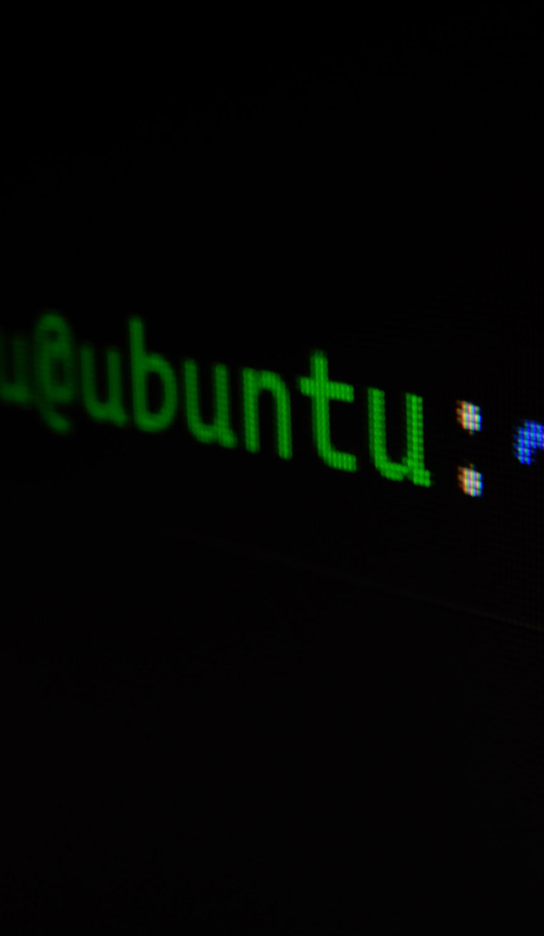

Open Source Beispiel
Elementare
Fragen vor der Anwendung
Eignet sich die betroffene Angelegenheit für einen Open-Source-Ansatz?
Können wir trotz Open-Source oder gerade wegen Open-Source einen Wettbewerbsvorteil erzielen?
Passen die entstandenen Produkte letzten Endes in unser Unternehmen?
50 Geschäftsmodelle
Linux ist als Betriebssystem aus der IT-Welt nicht wegzudenken. Für die Open-Source-Software spricht der frei verfügbare Quellcode, der Änderungen und individuelle Anpassungen zulässt und ermöglicht.
Eine riesige Community arbeitet permanent an und mit Linux. Dienstleister können Gewinne generieren, indem sie Zusatzleistungen zur Open-Source-Software anbieten.
Linux
Zurück zu Tool-Übersicht

Slide 72
Pay per use
50 Geschäftsmodelle
Beim Pay-per-Use-Modell zahlen Kunden
nur für die tatsächlich genutzte Leistung anstelle eines Pauschalpreises.
Die Preise ergeben sich aus Nutzungsmenge bzw. Nutzungszeitraum.
Mindestabnahmemengen können
vereinbart werden.
Wichtige Voraussetzung für dieses Geschäftsmodell ist die Messbarkeit der Nutzungsmenge oder –zeit.
Mietgeschäft,
das auf Nutzung
basiert
Unternehmen
Kunden
Abrechnung erfolgt
nach tatsächlich
genutzter Leistung
Zurück zu Tool-Übersicht

Slide 73
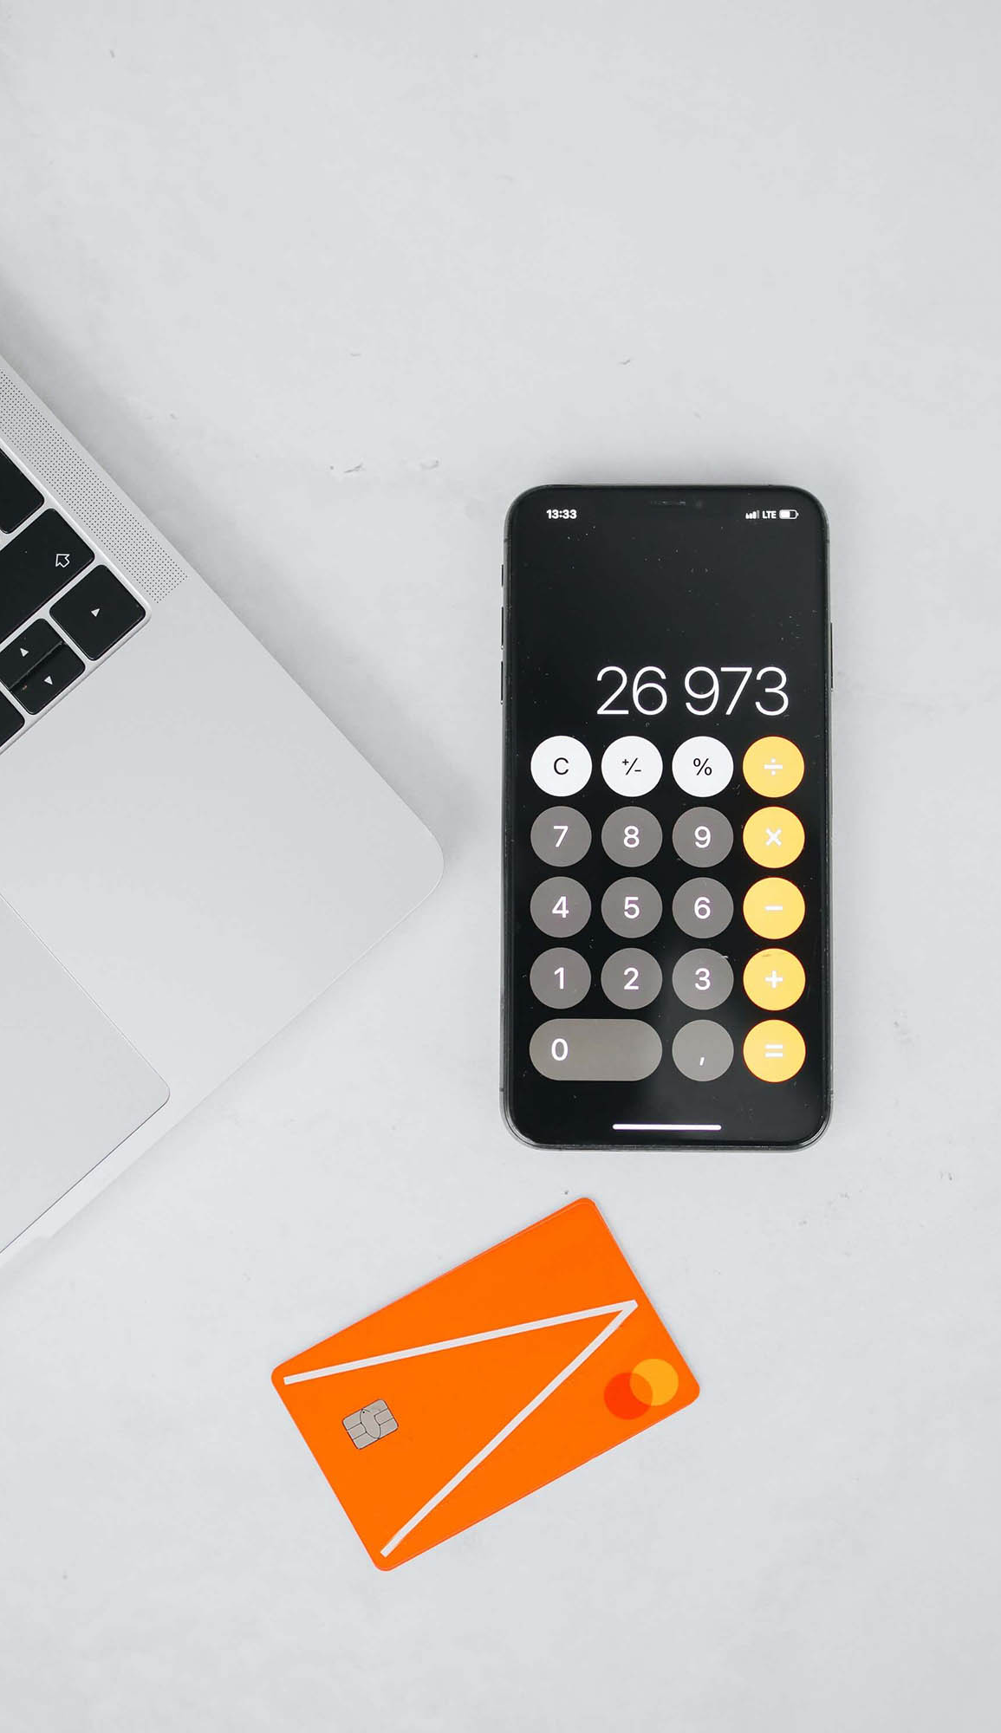
Pay per use Beispiel
Elementare
Fragen vor der Anwendung
Wie können wir unsere Berechnungspreise so einfach wie möglich festlegen?
Werden unsere Kunden ihr Nutzungsverhalten bei der Einführung des Modells ändern?
Wie können wir Datenpunkte abbilden und die Nutzung messen und lassen sich auf Basis der Messungen Vorteile für unsere Kunden generieren?
50 Geschäftsmodelle
Anstatt dass Werbepartner für die generelle Anzeige zahlen müssen, wird immer häufiger ein Pay-per-Click-Modell genutzt. Dabei muss nur für die tatsächliche Kenntnisnahme in Form eines Anklickens bezahlt werden.
Der Automobilhersteller führte 2008 mit dem Car-Sharing-Konzept Car2Go eine minutengenaue Mietung von Autos ein. Statt für den gesamten Tag müssen Kunden nur für die genutzten Minuten zahlen.
Online-Marketing
Daimler
Zurück zu Tool-Übersicht

Slide 74
Pay what you want
50 Geschäftsmodelle
Produkt
Beim Pay-What-You-Want-Modell
zahlen Kunden für Produkte und Dienstleistungen nur den Preis,
den sie selbst zahlen wollen.
Studien zeigen, dass Käufer dieses
Modell nicht übermäßig ausnutzen.
Das Unternehmen profitiert auch von dem positiven Marketing-Effekt.
Das Modell funktioniert besonders gut, wenn das Produkt oder die Marke von den Kunden besonders wertgeschätzt werden.
Unternehmen
Name
Selbst gewählter Preis
Unternehmen spendet Teil des Umsatzes, um Zahlungs-bereitschaft zu erhöhen sozialer Druck zu zahlen
Steigende Zahlungs-bereitschaft des Kunden
Hilfsorgani-sation
Zurück zu Tool-Übersicht

Slide 75

Pay what you want Beispiel
Elementare
Fragen vor der Anwendung
Welche unserer Leistungen und Angebote werden von den Kunden ausreichend geschätzt?
Haben wir neben dem Modell auch fixe Erlösmodelle?
Wie können wir mit Hilfe von sozialem Druck die Zahlungs-bereitschaft erhöhen und Trittbrettfahrer vermeiden?
50 Geschäftsmodelle
Auf dem Online-Musikportal können Künstler ihren Zuhörern Musik kostenfrei zur Verfügung stellen. Nach jedem Hören erhalten die Kunden die Möglichkeit, einen kleinen freiwilligen Betrag zu zahlen.
Humble Bundle stellt regelmäßig Computerspielbündel zum freien Download zur Verfügung. Spieler können im Gegenzug einen selbst festgelegten Betrag zahlen und werden motiviert, viel zu zahlen, da Humble Bundle einen Teil der Einnahmen spendet.
Noisetrade
Humble Bundle
Zurück zu Tool-Übersicht

Slide 76
Peer to Peer
50 Geschäftsmodelle
Peer-To-Peer
ohne Mittler
Peer To Peer
mit der Plattform
des Unternehmens
Peer-to-Peer-Transaktionen beschreiben den Austausch von Gütern und Dienstleistungen zwischen Privatpersonen.
Als Unternehmen bietet dieses Modell die Chance, sich als Mittler einzuschalten und durch Transaktionsgebühren oder Spenden zu finanzieren.
Das Unternehmen muss dabei eine vertrauenswürdige Plattform etablieren.
In Verbindung mit Online-Communities funktioniert das Modell besonders gut, da mit jedem neuen Nutzer die Attraktivität für potentielle neue Nutzer steigt.
BlackBox
Unsicherheit private
Transaktionen
eventuell fehlendes
Vertrauen
Sichere
Transaktionen
vertrauensvolle
Umgebung
Transaktions-gebühr
Transaktions-gebühr
Transaktions-gebühr
Zurück zu Tool-Übersicht

Slide 77
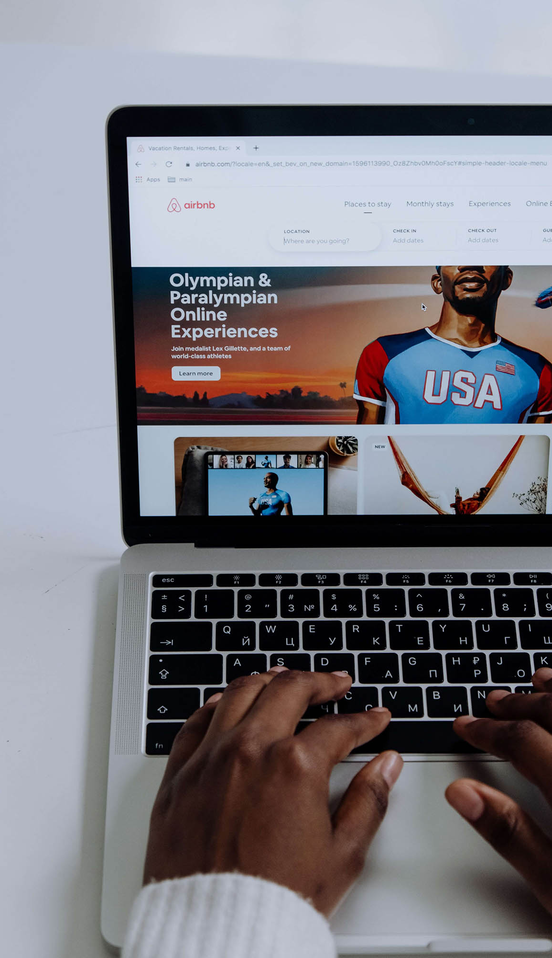
Peer to Peer Beispiel
Elementare
Fragen vor der Anwendung
Wie können wir Menschen dazu bewegen, auf unsere Plattform zu wechseln? Welchen Beitrag leisten wir im Peer-to-Peer-Geschäft?
Haben wir die Möglichkeit, mit Hilfe von Soft-Lock-In-Effekten die Treue der Kunden zu gewinnen?
Wie lange können und sollten wir unsere Plattform kostenlos anbieten?
50 Geschäftsmodelle
Die Online-Auktionsplattform bietet eine rechtlich abgesicherte Umgebung für den Austausch von Waren und Dienstleistungen zwischen Privatpersonen.
Airbnb stellt ein typisches Peer-to-Peer-Modell innerhalb der Hotelbranche dar. Privatpersonen können auf der Plattform Wohnungen vermieten oder mieten.
eBay
Airbnb
Zurück zu Tool-Übersicht

Slide 78
Razor and Blade
50 Geschäftsmodelle
Das Basisprodukt ist sehr günstig oder umsonst erhältlich. Das Komplementärprodukt wird zu einem hohen Preis verkauft und sorgt für den Umsatz.
Den Namen verdankt dieses Geschäftsmodell der Anwendung durch die Firma Gillette.
Ein guter Markenauftritt sowie Patente können einen Lock-in-Effekt auslösen und Kunden an die Marke binden.
Das Modell ist besonders erfolgreich, wenn es sich bei den Komplementärprodukten um Verbrauchsprodukte handelt.
Kostenlose/günstige Produkte
Unternehmen
Kunden
Komplementär-
produkt
Zurück zu Tool-Übersicht

Slide 79
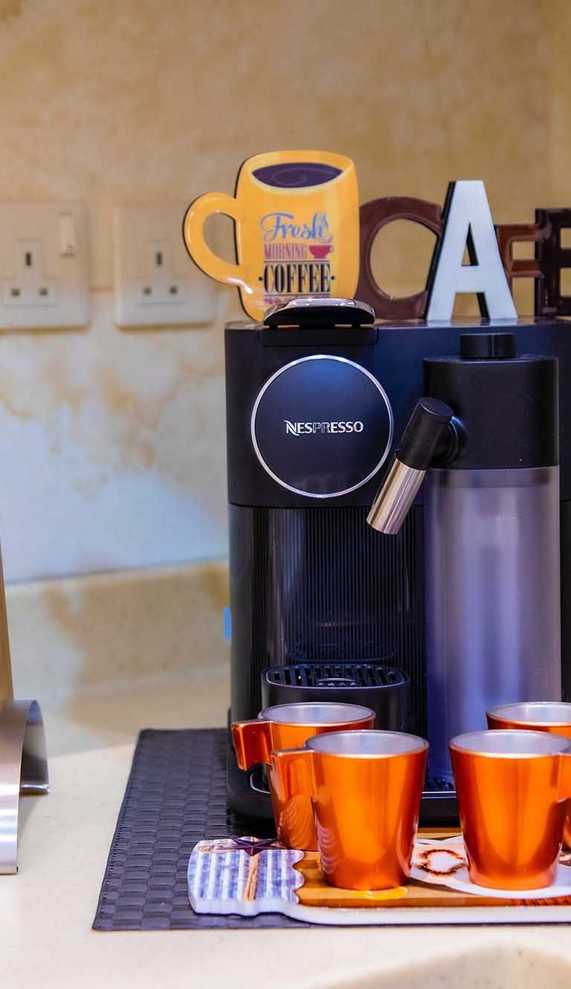
Razor and Blade Beispiel
Elementare
Fragen vor der Anwendung
Haben wir die Möglichkeit, unsere Produkte in Basis- und Komplementärprodukte aufzuteilen?
Sind unsere Produkte einzigartig genug und schwer zu imitieren, um unsere Wettbewerber aus unserem Geschäft zu halten?
50 Geschäftsmodelle
Bei dem Namensgeber des Modells kann zwischen dem günstigen Rasierer als Basisprodukt und den teuren Klingen als Komplementärprodukt unterschieden werden.
Die Nespresso-Kaffeemaschine als Basisprodukt ist vergleichsweise günstig vom Kunden zu erwerben, während die komplementären Kaffeekapseln teuer sind.
Rasierer
und Klingen
Nespresso
Zurück zu Tool-Übersicht

Slide 80
Rent Instead of Buy
50 Geschäftsmodelle
„Rent Instead of Buy“
in der Automobilbranche
Bei Rent Instead of Buy mietet der Kunde ein Produkt und spart sich dabei die Anschaffungskosten.
Auf diese Weise können Kunden erreicht werden, die sich das Produkt zum Anschaffungspreis nicht leisten können.
Das Unternehmen trägt die Anschaffungskosten zunächst selbst und erzielt erst über Zeit Gewinne.
Das Modell eignet sich für sämtliche Produkte, die zu einem fixen Preis angeboten werden.
Autobesitz
Auto-
vermietung
Teilen
des Autos
Teilen
der Fahrten
P2P auto-
vermietung
Ford
Daimler
BMW
VW
Avis
Europcar
Alamo
Zipcar
DriveNow
mobility car sharing
Blablacar
nuride
Car2Share
DriveMyCar
Turo
sharoo
Zurück zu Tool-Übersicht

Slide 81
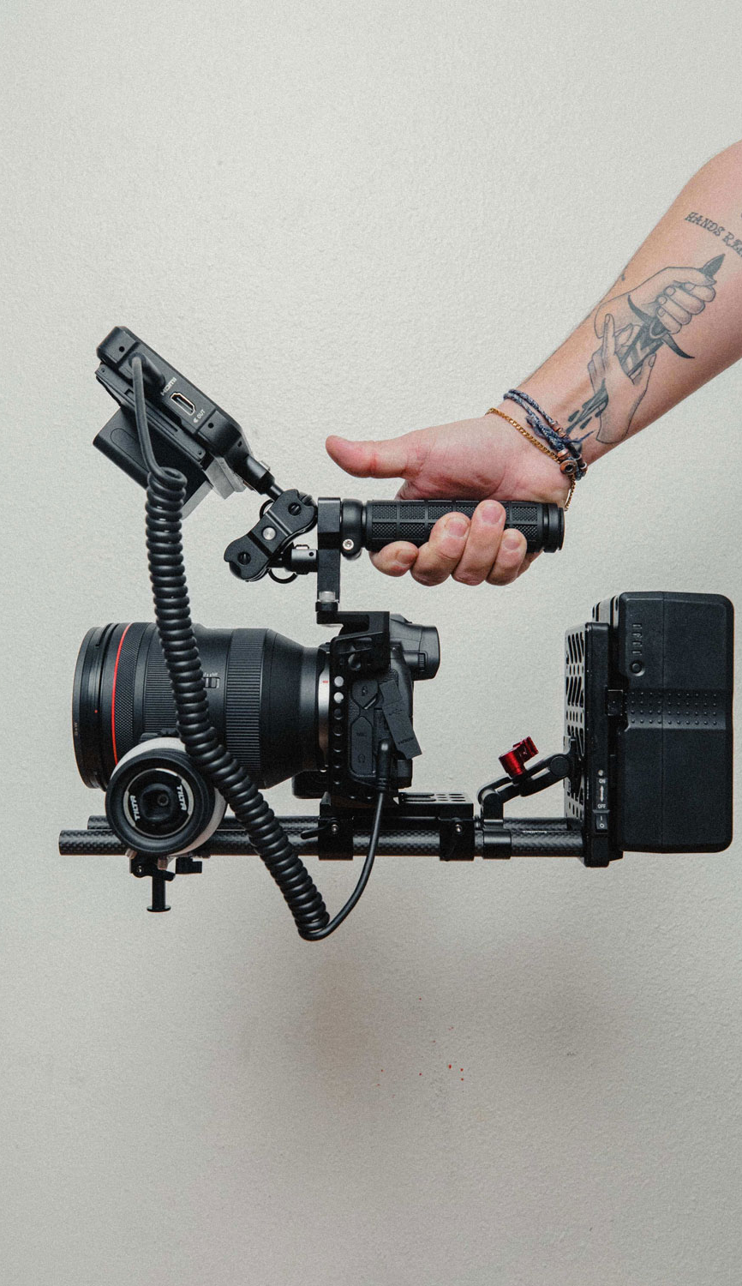
Rent Instead of Buy Beispiel
Elementare
Fragen vor der Anwendung
Sind unsere Kunden am Besitz des Produktes oder nur an der reinen Nutzung interessiert?
Welche unserer Produkte lassen sich vermieten und wie können wir diese finanzieren?
Wie können wir mit dem Modell einen Mehrwert für unsere Kunden generieren?
50 Geschäftsmodelle
Das Kindermodeunternehmen
bietet Eltern die Möglichkeit, Kinderkleidung für eine bestimmte Zeit zu mieten.
Einige technischen Produkte können bei MediaMarkt gemietet werden, sodass der Kunde keine Anschaffungskosten in voller Höhe tragen muss und außerdem vor Ausfällen geschützt ist.
Kilenda
MediaMarkt
Zurück zu Tool-Übersicht

Slide 82
Revenue Sharing
50 Geschäftsmodelle
Beispiel:
App-Verkauf
Beim Revenue Sharing teilen Unternehmen einen gewissen Anteil ihres Umsatzes mit den Stakeholdern, die einen bedeutenden Beitrag zum Umsatz geleistet haben.
Dieser Beitrag kann entweder durch Kundenempfehlungen oder durch Übernahme von wertschöpfenden Aktivitäten geleistet werden.
Das Modell ist besonders lohnenswert, da auf diese Weise Partnerschaften aufgebaut werden, die die Wettbewerbsfähigkeit des eigenen Unternehmens stärken.
Neben Gewinnen werden bei diesem Modell auch die Geschäftsrisiken geteilt.
App
App
App-Ent-wickler
App Store als
Stakeholder
Kunde
Umsatz
Zahlung
Gewisser
Prozentsatz des
Umsatzes
Zurück zu Tool-Übersicht

Slide 83
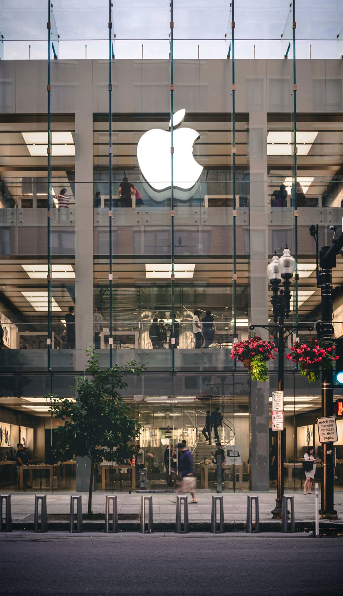
Revenue Sharing Beispiel
Elementare
Fragen vor der Anwendung
Wie wählen wir zu unserem Geschäftsmodell passende Partner aus?
Können wir durch Partner-schaften und eine Bündelung der Produkte Synergien schaffen?
Lassen sich unsere Erlöse sinnvoll in Teilbeträge aufteilen?
Welche Effekte hat das
Co-Branding auf unser Unternehmen?
50 Geschäftsmodelle
Sowohl über den App-Store als auch über iTunes können Unternehmen von Apples Bekanntheitsgrad profitieren. Als Gegenleistung behält Apple 30 Prozent der Umsätze aller Transaktionen ein.
Die soziale Plattform bietet Autoren die Möglichkeit, ihre Werke zu veröffentlichen. Die Umsätze, die durch die Platzierung von Werbung generiert werden, werden dann zwischen dem Unternehmen und den Autoren aufgeteilt.
Apple
HubPages
Zurück zu Tool-Übersicht

Slide 84
Reverse Engineering
50 Geschäftsmodelle
Das Reverse Engineering orientiert sich an Produkten, Dienstleistungen und Geschäftsmodellen führender Wettbewerber und zerlegt sie in ihre Bestandteile.
Mit Hilfe der gewonnen Informationen wird dann ein eigenes, verbessertes Produkt angeboten.
Das Modell ist dann besonders rentabel, wenn die Entwicklung eigener Produkte sehr zeitaufwändig und kostspielig ist.
Mit dem Potential bestehender Konzepte können neue, verbesserte Konzepte vom eigenen Unternehmen angeboten werden.
Analysieren
und Lernen
Auseinander-
bauen
Eigene
Innovation
Zurück zu Tool-Übersicht

Slide 85
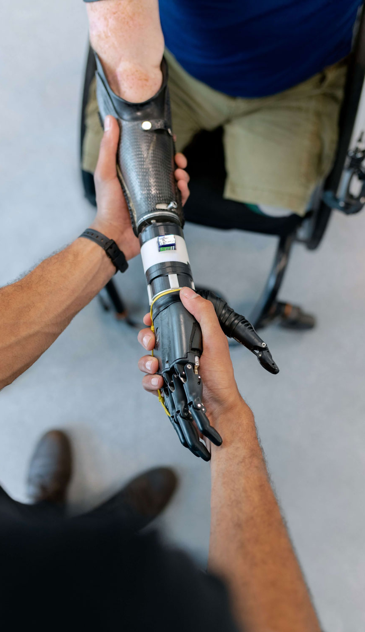
Reverse Engineering Beispiel
Elementare
Fragen vor der Anwendung
Wie können wir von den Methoden erfolgreicher Wettbewerber lernen und diese im legalen Rahmen nachahmen?
Wie schaffen wir es, das Gelernte erfolgreich auf unsere Konzepte zu übertragen?
Mit welchen rechtlichen Hürden und Grauzonen müssen wir rechnen und
wie gehen wir damit am besten um?
50 Geschäftsmodelle
In der Pharmabranche nutzen Generika die Wirkstoffe bereits bestehender und eingetragener Medikamente, um diese für ein anderes Unternehmen rentabel
zu machen.
Der Schweizer Discounter hat es geschafft, durch die Analyse der teuren Nespresso-Kaffeekapseln eigene Kapseln herzustellen, die in die Nespresso-Kaffeemaschinen passen. Sie werden zu günstigen Preisen angeboten.
Generika
Denner
Zurück zu Tool-Übersicht

Slide 86
Robin Hood
50 Geschäftsmodelle
Das Robin-Hood-Modell versucht, Angebote sozial Benachteiligten zugänglich zu machen.
Das Angebot wird sozial schwächeren Kunden günstiger angeboten. Dies wird durch höhere Einnahmen bei Bessergestellten quersubventioniert.
Besonders erfolgreich ist das Modell auf starken Märkten mit einer gewissenhaften Kundschaft.
Das Unternehmen verbessert sein Image im Sinne der Corporate Social Responsibility und bindet so Kunden an sich.
Leitet
Kunde weiter
Unternehmen
Produkt &
gutes Gewissen
Kostenloses
oder sehr günstiges
Produkt
Zahlen
regulären
Preis
Quersubventionierung
der Leistungen für die benachteiligten Kunden
Zurück zu Tool-Übersicht

Slide 87
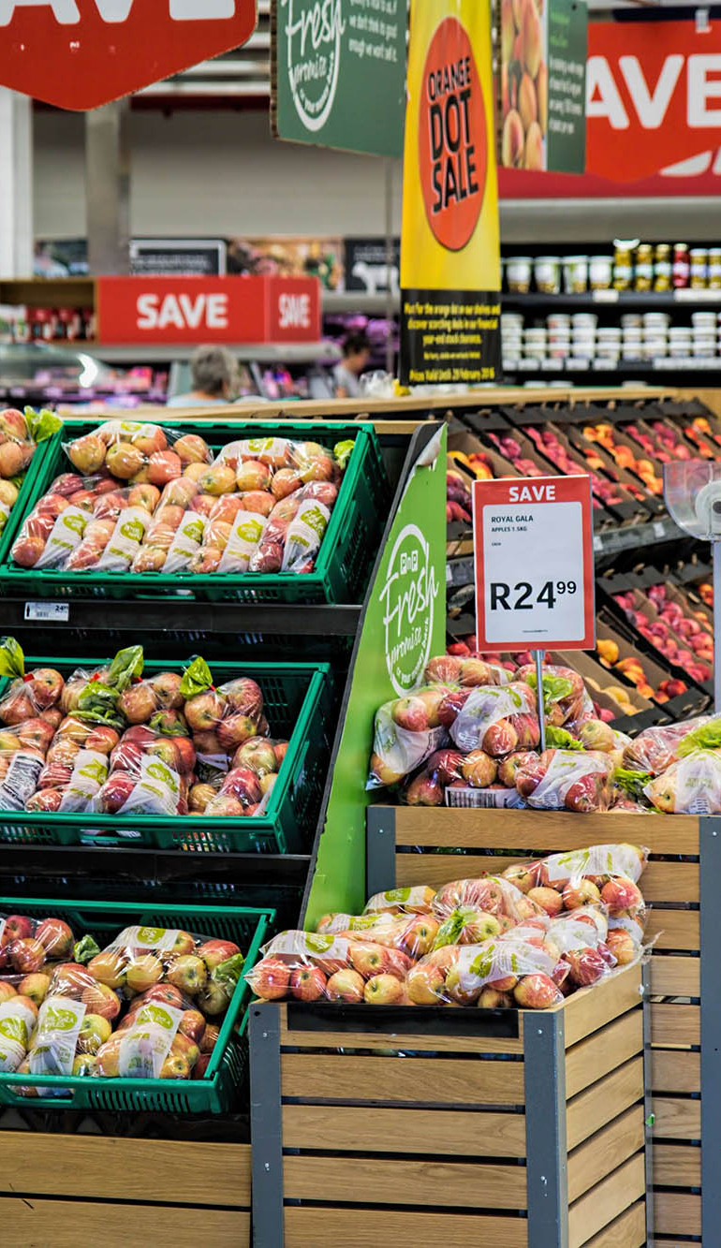

Robin Hood Beispiel
Elementare
Fragen vor der Anwendung
Sind wir in der Lage, Kunden mit niedrigem Einkommen entgegenzukommen?
Wie können wir unseren Markt sicher segmentieren?
Können wir unsere Produkte quersubventionieren und zu geringen Kosten herstellen?
50 Geschäftsmodelle
Viele Discounter bieten ihren Kunden die Möglichkeit, mit dem Kauf gewisser Produkte ebenfalls eine Spendenmöglichkeit für bestimmte Hilfsorganisationen an.
Die indische Augenklinik operiert Bedürftige kostenlos, indem Patienten mit einem höheren Einkommen den vollen Preis für die Behandlung bezahlen.
Discounter und Hilfsorganisationen
Aravind Eye
Care System
Zurück zu Tool-Übersicht

Slide 88
Self Service
50 Geschäftsmodelle
Berater-
Team
Beim Self-Service-Geschäftsmodell werden Aktivitäten der Wert-schöpfungskette vom Kunden übernommen.
Dazu zählt zum Beispiel die selbst-ständige Abholung der Produkte,
die eigenständige Planung oder
die Zahlungsabwicklung.
Im Gegenzug erhält der Kunde
aufgrund der Kostenersparnisse des Unternehmens vergünstigte Kondi-tionen beim Kauf des Produktes.
Das Modell eignet sich vor allem bei Kunden, die bereit sind, für einen günstigeren Preis mehr Einsatz zu zeigen.
Kosten
pro Kontakt
40-400€
4-75€
Tele-
marketing
8-24€
Telefon-
beratung
3-6€
Telefo-
nieren
2-5€
Brief-
verkehr/
Fax
0,25-5€
Selbst-
hilfe
0,1-0,4€
Direkter
E-Mail Kontakt
Automati-
sierungsgrad
Zurück zu Tool-Übersicht

Slide 89
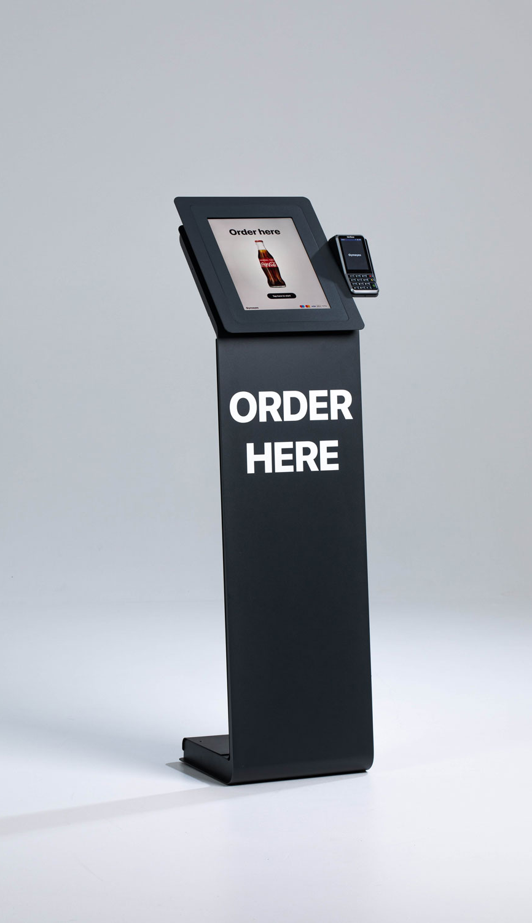
Self Service Beispiel
Elementare
Fragen vor der Anwendung
Wie können wir uns gegen Komplettanbieter behaupten und wie sollen wir im Vergleich dazu unsere Produkte bepreisen?
Wie sorgen wir für ein positives Erlebnis für den Kunden bei den selbst durchgeführten Stationen der Wertschöpfungskette?
Wie schaffen wir es, dem Kunden weiterhin einen reibungslosen Ablauf zu garantieren?
50 Geschäftsmodelle
Bei IKEA müssen Kunden die Ware selbst aus dem Lager holen und an die Kasse bringen, um sie danach selbstständig aufzubauen. Dadurch spart IKEA hohe Summen im Vertrieb und der Produktion und kann die Möbel günstiger anbieten.
Kunden können während des Einkaufs ihre Waren scannen und diese an Bezahlstationen selbstständig bezahlen. Auf diese Weise wird nicht nur Zeit sondern auch Servicepersonal eingespart.
IKEA
Selbst-Scan in
Supermärkten
Zurück zu Tool-Übersicht

Slide 90
Sharing Economy
50 Geschäftsmodelle
Das Sharing-Economy-Modell hilft Unternehmen dabei, sich gegenseitig nicht ausreichend genutzte Produkte und Dienstleistungen zur Verfügung zu stellen.
Der Austausch findet dabei oftmals auf Plattformen statt und bietet für alle Beteiligten Vorteile.
Im Vordergrund steht nicht der Besitz von Produkten oder Kapazitäten sondern ihre
optimale Nutzung.
Nicht ausreichend genutzte Kapazitäten können vermietet
und damit gewinnbringend eingesetzt werden.
Besitzer
Zu teilendes Produkt
Bedarf
Weiterempfehlung
Zugang zum Markt
Zugang zum Markt
Angebot
Anfrage
Servicegebühr
Gebühr für
Nutzung
Servicegebühr
Plattform
Zurück zu Tool-Übersicht

Slide 91

Sharing Economy Beispiel
Elementare
Fragen vor der Anwendung
Verfügen wir über unausgelastete Kapazitäten, die wir anderen Parteien zur Verfügung stellen können?
Wie können wir von der Bereitstellung der Güter oder Dienstleistungen profitieren?
50 Geschäftsmodelle
Die Online-Fashionplattform ermöglicht es Nutzern unter anderem, ihre nicht mehr genutzten Kleidungsstücke zu tauschen.
Mit Blablacar können Autofahrer auf ihrer Reise anderen Reisenden unbesetzte Sitze im Auto anbieten und verkaufen.
Vinted
Blablacar
Zurück zu Tool-Übersicht

Slide 92
Shop in Shop
50 Geschäftsmodelle
Beim Shop-in-Shop-Modell richten Unternehmen ihre Verkaufsräume innerhalb eines bestehenden
Ladens ein.
Kosten für einen eigenen Geschäftsraum können eingespart und gleichzeitig wertvolle Synergieeffekte ausgenutzt werden.
Für Kunden wird durch die Zusammenlegung von Geschäften ebenfalls ein Mehrwert geschaffen.
Durch die Shop-in-Shop-Methode kann der Wahrnehmungsgrad der Ware gesteigert werden.
Kasse
Zurück zu Tool-Übersicht

Slide 93
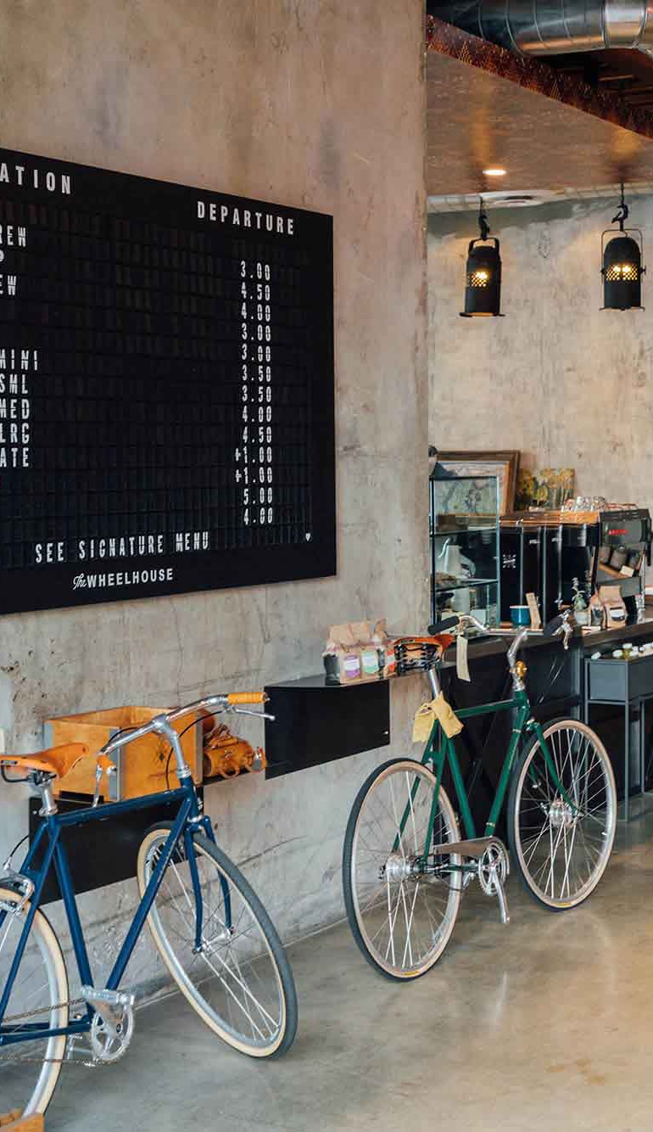
Shop in Shop Beispiel
Elementare
Fragen vor der Anwendung
Wie können wir die Marken- und Leistungswahrnehmung bei unseren Kunden steigern?
Welche Kanäle und Plattformen stehen uns dabei zur Verfügung?
Welche Partner und welche Verkaufsflächen passen zu unserem Unternehmen?
50 Geschäftsmodelle
Da die Anmietung eigener Filialen
in ganz Deutschland sehr kostenintensiv ist, hat die Deutsche Post ihre Annahmestellen hauptsächlich in Supermärkte und Einkaufszentren verlegt.
Tchibo gestaltet innerhalb anderer Geschäfte eigene Verkaufsflächen, die die Produkte auf die gewünschte Weise präsentieren.
Deutsche Post
Tchibo
Zurück zu Tool-Übersicht

Slide 94
Solution Provider
50 Geschäftsmodelle
Als Solution Provider bietet das Unternehmen seinen Kunden nicht nur das Produkt an, sondern stellt darüber hinaus alle weiteren Angebote zur Bedürfnisbefriedigung bereit.
Durch die Bereitstellung von After-Sales-Services, Ersatzteilen und Verbrauchsmaterialien kann sich das Unternehmen als Hauptanlauf-stelle des Kunden etablieren.
Vor allem bei den After-Sales-Dienst-leistungen können sich Unterneh-men etablieren und das Geschäfts-modell erfolgreich implementieren.
Insbesondere in Branchen, in denen Kunden sich ein umfassendes Angebotsportfolio wünschen, ist das Modell rentabel.
Videospiele
Elektronik-
unternehmen
Netzwerke
& Computer
Remote
Service
Installation
Kunde
Verschiedene Angebots-bereiche
TV &
Video
Verfügbarkeit rund um die Uhr
Service
vor Ort
Heimkino
& Audio
Tablets
Zurück zu Tool-Übersicht

Slide 95
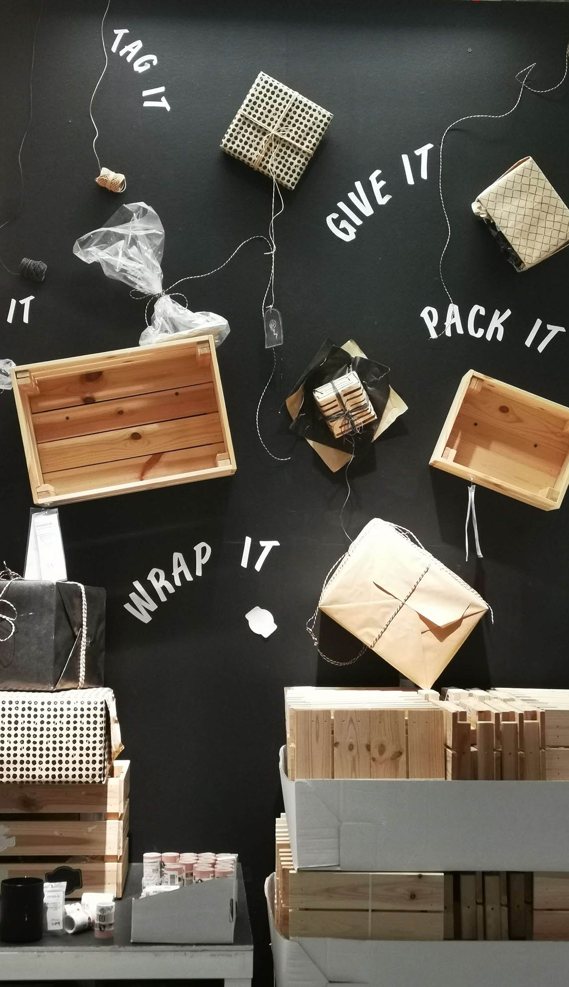
Solution Provider Beispiel
Elementare
Fragen vor der Anwendung
Können wir den wahrgenommenen Wert unseres Unternehmens mit zusätzlichen Angeboten steigern?
Wie können wir bereits
bei der Produktentwicklung After-Sales-Services berücksichtigen?
Sind wir in der Lage, die zusätzlichen Angebote organisatorisch zu bewältigen?
50 Geschäftsmodelle
Der ehemalige Schraubenvertrieb
hat sein Sortiment in Bezug auf Befestigungs- und Montagematerial umfassend erweitert und bietet seinen Kunden nun alles, was sie zum Handwerken brauchen.
Neben dem reinen Verpackungsmaterial bietet das Unternehmen zusätzlich weitere Produkte und Dienstleistungen für die Verarbeitung und Distribution von Lebensmitteln an. Des Weiteren entwirft es komplette Abfüll- und Verpackungsanlagen für andere Unternehmen.
Würth
Tetra Pak
Zurück zu Tool-Übersicht

Slide 96
Subscription
50 Geschäftsmodelle
Beim Subscription-Modell schließt der Kunde ein Abonnement des Produktes oder der Leistung ab.
Dabei verpflichtet der Kunde sich, das Produkt in regelmäßigen Abständen zu beziehen und zu bezahlen.
Das Unternehmen bietet seinen Kunden eine sichere, schnellere, bequemere und oftmals kostengünstigere Einkaufsmöglichkeit.
Das Modell bietet sich immer dann an, wenn Produkte und Dienstleistungen regelmäßig nachgefragt werden.
Produkt/
Service
Periodisch
Unternehmen
Kunden
Automatische
periodische Zahlung
Zurück zu Tool-Übersicht

Slide 97
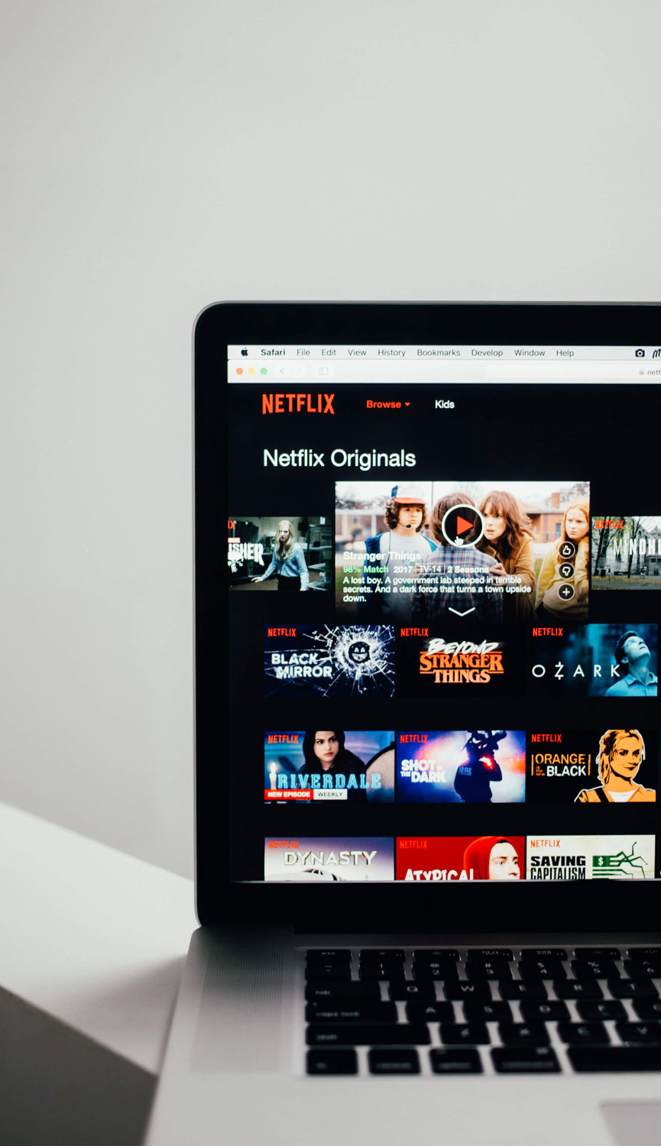
Subscription Beispiel
Elementare
Fragen vor der Anwendung
Welche unserer Produkte werden regelmäßig nachgefragt und bezogen?
Welche Vorteile bieten wir mit einem Abonnement im Vergleich zum regulären Verkauf?
50 Geschäftsmodelle
Mit einer monatlichen oder jährlichen Zahlung erhalten Kunden die Möglichkeit, Verfügung über das gesamte Angebot des Unternehmens zu haben.
Viele Zeitungen bieten verschiedene Abonnements für ihre Leser an. So wird ihnen der Bezug von Zeitungen in physischer oder auch digitaler Form erleichtert, sodass nicht jedes Exemplar in einem Geschäft gekauft werden muss.
Netflix
Zeitungs-
abonnements
Zurück zu Tool-Übersicht

Slide 98
Target the Poor
50 Geschäftsmodelle
Target the Poor:
Die Einkommens-
schwachen im Fokus
Das Target-the-Poor-Modell spricht die einkommensschwachen Konsumenten als Zielgruppe an.
Diese machen einen Großteil der Weltbevölkerung aus, sodass ein riesiger Absatzmarkt potentiell zur Verfügung steht.
Um die Zielgruppe zu erreichen, muss das Unternehmen Maßnahmen entwickeln, um niedrige Preise anzubieten.
Das Geschäftsmodell bietet nachhaltige Wachstumschancen und kann bei einer konsequenten Umsetzung zu einer Reduktion der Armut führen.
Oberschicht
Einkommensstarke
Bevölkerung
Mittelschicht/
Obere Unterschicht
Bevölkerung mit mittlerem
Einkommen
ZIELGRUPPE
Einkommensschwache
Arbeiterschicht
Zurück zu Tool-Übersicht

Slide 99
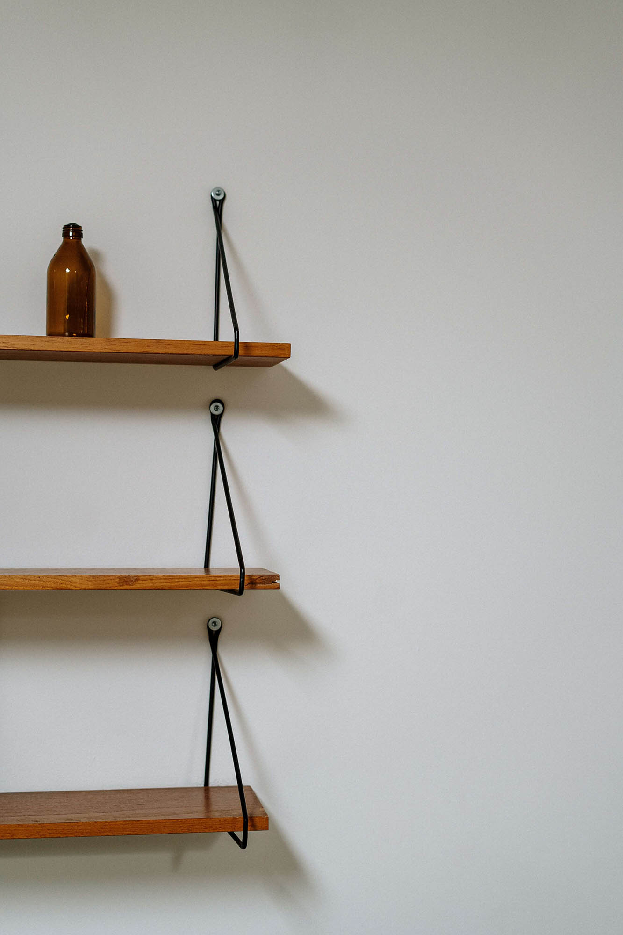
Target the Poor Beispiel
Elementare
Fragen vor der Anwendung
Welche unserer Produkte können wir auch einkommensschwachen Kunden zu einem angemessenen Preis anbieten?
Wie müssen wir unsere Produkte gestalten, damit diese auch für einkommensschwache Bevölkerungsgruppen
attraktiv sind?
Wie schaffen wir es, Produkte und Dienstleistungen für BRIC-Staaten zu entwickeln?
50 Geschäftsmodelle
Die Bank hat sich auf Mikrokredite – Kredite in Höhe von maximal 1000 Euro – für einkommensschwache Menschen spezialisiert.
Der indische Automobilkonzern hat mit dem Tata Nano ein kosten-günstiges Auto ohne teure Zusatzfeatures für die einkommens-schwache Bevölkerung entwickelt.
Grameen Bank
Tata
Zurück zu Tool-Übersicht

Slide 100
Trash to Cash
50 Geschäftsmodelle
Trash to Cash
am Beispiel eines Industrie-unternehmens
Beim Trash-to-Cash-Modell werden Abfall- oder Nebenprodukte von anderen Unternehmen aufgekauft und weiterverkauft oder aufbereitet.
Das eine Unternehmen kann seine Abfallprodukte kostenlos oder sogar gewinnbringend entsorgen.
Das andere Unternehmen profitiert von einem nachhaltigen Image und niedrigen Einkaufskosten.
Das Modell eignet sich dabei für alle Aktivitäten, bei denen Abfallprodukte anfallen, welche in anderen Märkten wiederverwendet werden können.
z.B.
Verwendung
für interne
Prozesse
Wasser-
dampf
Industrie-
Abwärme
z.B.
Nutzung als Fernwärme
z.B. Weiter-verkauf für die Nutzung als sekundäre Brennstoffe
Rückstände aus der Produktion
Sonstige Energie-träger
Sonstige Verwendung
Interne
Nutzung
Zurück zu Tool-Übersicht

Slide 101

Trash to Cash Beispiel
Elementare
Fragen vor der Anwendung
Wie können wir aus Abfallprodukten noch einen Mehrwert herausholen?
Hilft uns das Geschäftsmodell dabei, unsere Nachhaltigkeit zu verbessern?
Mit welchen Branchen müssen wir uns zusammenschließen, um an wertvolle Neben- oder Abfallprodukte zu gelangen?
50 Geschäftsmodelle
Der Chemiekonzern nutzt die Nebenprodukte aus Herstellungs-prozessen für andere interne Prozesse oder verkauft diese weiter an andere Unternehmen.
Greenwire sammelt alte Smartphones, um diese zu überholen und weiterzuverkaufen. Auf diese Weise generieren sie nicht nur Umsatz sondern schützen die Umwelt.
BASF
Greenwire
Zurück zu Tool-Übersicht

Slide 102
Two Sided Market
50 Geschäftsmodelle
Beim Two Sided Market versammelt das Unternehmen zwei verschiedene Nutzergruppen auf der eigenen Plattform,
um auf diese Weise möglichst große Netzwerkeffekte zu erzielen.
Dabei macht die Präsenz der einen Nutzergruppe die Plattform für die andere Nutzergruppe attraktiv.
Das Geschäftsmodell ist ertragreich für Unternehmen, die ihre Stakeholder plattformartig verstehen und
koordinieren wollen.
Käufer
profitieren von
mehr Verkäufern
Käufer
Verkäufer
Platt-
form
Verkäufer
profitieren von
mehr Käufern
Zurück zu Tool-Übersicht

Slide 103

Two Sided Market Beispiel
Elementare
Fragen vor der Anwendung
Wer sind unsere relevanten Stakeholder und wie sind sie untereinander vernetzt?
Welcher Austausch besteht unter unseren Stakeholdergruppen?
Wie positionieren wir unser Unternehmen im Netzwerk am besten?
Wie müssen wir unsere Plattform gestalten, um die Gruppen innovativ und mit Mehrwert zu vernetzen?
50 Geschäftsmodelle
Facebook bringt Nutzer und Werbetreiber auf einer Plattform zusammen und generiert Netzwerkeffekte. So profitieren Werbetreibende von mehr Nutzern, welche wiederum von den Werbeanzeigen profitieren können.
Amazon versammelt Käufer und eine Vielzahl von Verkäufern mit ihren Produkten auf einer übersichtlichen Plattform.
Facebook
Amazon
Zurück zu Tool-Übersicht

Slide 104
Ultimate Luxury
50 Geschäftsmodelle
Bedürfniss der
Ultimate-Luxury-Zielgruppe:
Selbstverwirklichung
Das Ultimate-Luxury-Modell wird von Unternehmen genutzt, deren Zielgruppe die einkommensstärkste Konsumentengruppe ist.
Die Produkte und Dienstleistungen sind dabei von höchster Qualität, differenzieren sich deutlich vom Angebot der Wettbewerber und kosten dementsprechend viel.
Der Luxusgütermarkt ist vergleichsweise klein, sodass sich das Modell vor allem in Entwicklungs- und BRIC-Staaten rentiert, in denen eine aufstrebende Oberschicht immer mehr an Luxusgütern interessiert ist.
Selbst-
verwirklichung
Individual-
bedürfnisse
Soziale
Bedürfnisse
Sicherheits-
bedürfnisse
Physiologische
Bedürfnisse
Zurück zu Tool-Übersicht

Slide 105

Ultimate Luxury Beispiel
Elementare
Fragen vor der Anwendung
Wie schaffen wir einen Mehrwert für Kunden, denen es im Leben an nichts fehlt?
Wie gehen wir mit schwankenden Nachfragen der kleinen Zielgruppe um?
Wie wählen wir passende Mitarbeiter aus, die mit den Kundenbedürfnissen optimal umgehen können?
50 Geschäftsmodelle
Das Unternehmen hat sich bis heute ein starkes Markenimage aufgebaut, unter welchem sie Uhren zu sehr hohen Preisen als Statussymbole für die Kunden verkaufen können.
Mit der Vision den Weltraum zu kommerzialisieren und den Weltraumtourismus zu etablieren, richtet sich das Unternehmen an die einkommensstarke Oberschicht.
Rolex
SpaceX
Zurück zu Tool-Übersicht

Slide 106
White Label
50 Geschäftsmodelle
Das White-Label-Modell wird von Unternehmen angewandt, die sich ausschließlich auf die Produktion von Produkten ohne den Zusammenhang mit einer bestimmten Marke konzentrieren.
Die hergestellten Produkte werden dann an verschiedene Unternehmen verkauft, welche diese dann unter der eigenen Marke veräußern.
White-Label-Unternehmen konzentrieren sich ausschließlich auf die Produktion und sparen dabei Marketing- und Vertriebskosten.
Besonders geeignet ist dieses Geschäftsmodell für die Lebensmittel und Textilindustrie, da dort unterschiedliche Zahlungsbereiche besonders adressiert werden.
Prozessoren werden in der Produktion des Whitelabel-Unternehmens hergestellt
Verschiedene Etikettierung und Verwendung der Prozessoren in unter-schiedlichen Endgeräten
Kunden nutzen die gleichen Prozessoren in unter-schiedlichen Produkten verschiedener Marken
Unternehmen 1
Unternehmen 2
Unternehmen n
Zurück zu Tool-Übersicht

Slide 107
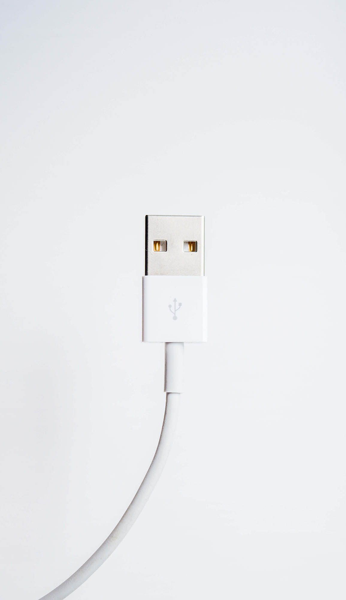
White Label Beispiel
Elementare
Fragen vor der Anwendung
Welche Konflikte zwischen Premium- und White-Lable-Marke können auftreten?
Wie lassen sich bestehende Premiummarken auf White-Label-Produkte übertragen und wie können wir davon profitieren?
50 Geschäftsmodelle
Der Hersteller von Elektronikartikeln konzentriert sich ausschließlich auf die Produktion der Artikel und überlässt das Marketing und den Vertrieb Unternehmen wie zum Beispiel Microsoft, Sony und Nintendo.
Das Druckunternehmen bietet Kunden die Möglichkeit, einen eigenen Druckservice zu gestalten. Printing-In-A-Box stellt dafür nur die Basiswebsite und die Druckdienste, während Kunden das Marketing und den Vertrieb übernehmen.
Foxconn
Printing-In-A-Box
Zurück zu Tool-Übersicht

